Slide 1

Pôle Formation UIMM - CVDL | Formateur : S. JAUBERT
Introduction à l’Intelligence Artificielle
Bases, concepts, mutations génératives et souveraineté industrielle

Slide 2
Pôle Formation UIMM - CVDL
Formateur : S. JAUBERT
MODULE 1
DÉMYSTIFIER L'INTELLIGENCE ARTIFICIELLE
Histoire, concepts fondamentaux, cybernétique et formes d'intelligence
Grandes thématiques & compétences développées dans ce module :
• Représentations & Définitions : Qu'est-ce que l'IA pour vous ? Dépasser les mythes de la science-fiction.
• Formes d'Intelligence : De la théorie des intelligences multiples (Howard Gardner) au test de Turing.
• Origines Historiques : Des conférences Macy (1946-1953) et de Dartmouth (1956) aux premiers hivers de l'IA.
• Les Deux Grands Courants : L'approche symbolique (règles logiques) face à l'approche connexionniste (données).
Pôle Formation UIMM - CVDL | Formateur : S. JAUBERT | Module 1 : Démystifier l'IA | 2/81

Slide 3
C'est quoi l'IA pour vous ?
Tour de table rapide : "Citez une IA que vous connaissez ou utilisez au quotidien."
Discussion : Qu'est-ce que ces outils ont en commun ? Quelles sont vos premières impressions (enthousiasme, méfiance) ?
Et pourquoi faire ?
Pôle Formation UIMM - CVDL | Formateur : S. JAUBERT | Module 1 : Démystifier l'IA | 3/81
Notes:
Filtres anti-spam
Systèmes de recommandation
Prévision de ventes
Coach santé/sport

Slide 4
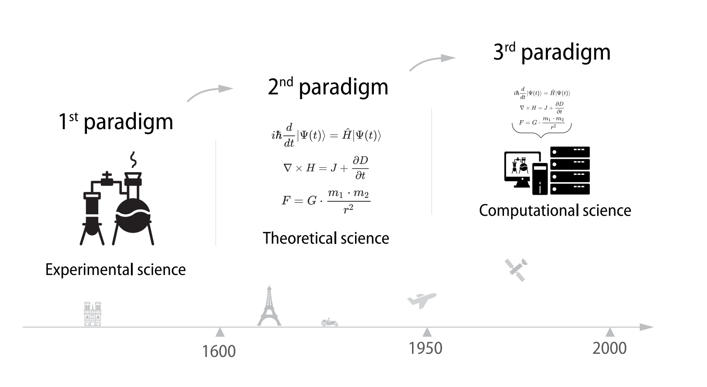
Comment appréhender un problème ?
Sciences numériques pour résoudre des problèmes complexes
Modélisation mathématiques/symbolique
Approche essais/Erreurs
Pôle Formation UIMM - CVDL | Formateur : S. JAUBERT | Module 1 : Démystifier l'IA | 4/81

Slide 5
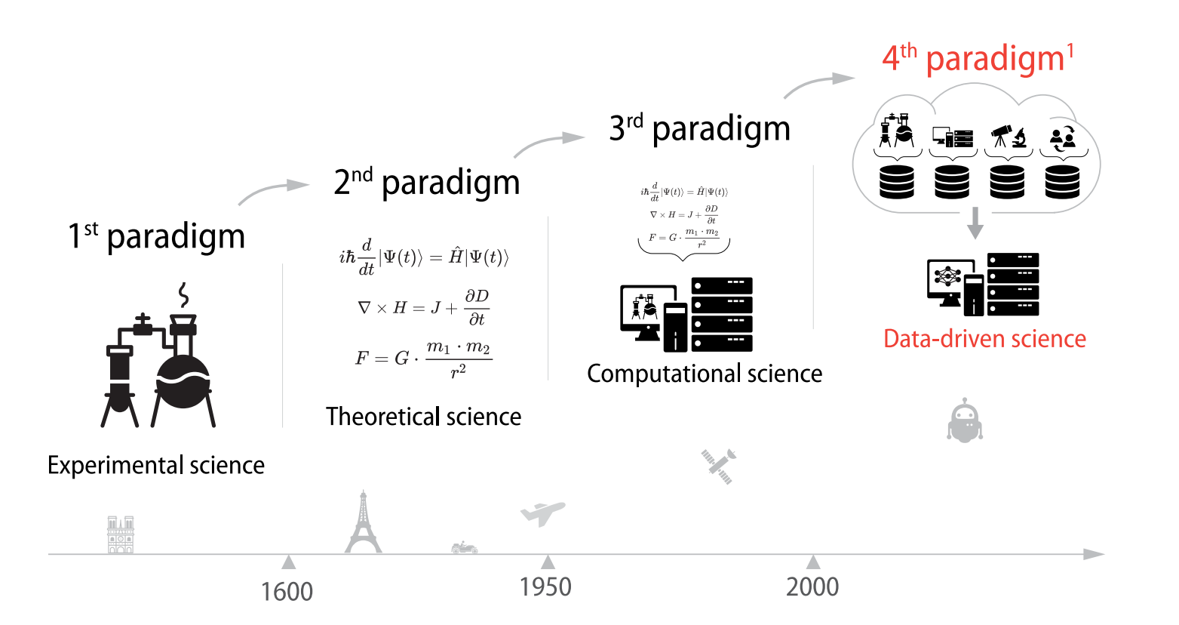
Retour aux données expérimentales
Pôle Formation UIMM - CVDL | Formateur : S. JAUBERT | Module 1 : Démystifier l'IA | 5/81
Notes:
Paradigme : ensemble de principes, de théories, de méthodes et de valeurs qui définissent une approche particulière pour comprendre et expliquer une vision du monde, modèle, courant de pensées, point de vue.

Slide 6
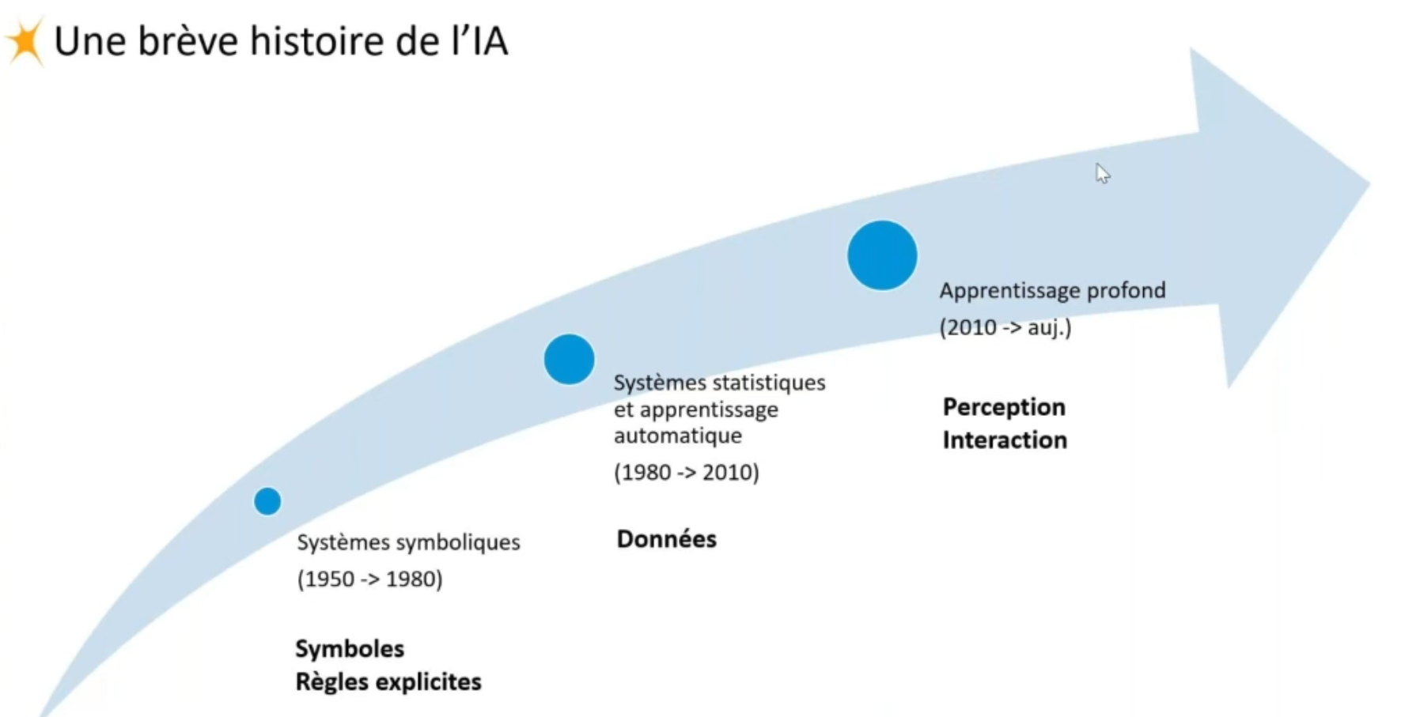
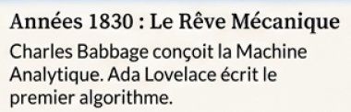
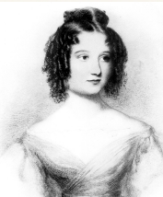
Pôle Formation UIMM - CVDL | Formateur : S. JAUBERT | Module 1 : Démystifier l'IA | 6/81

Slide 7
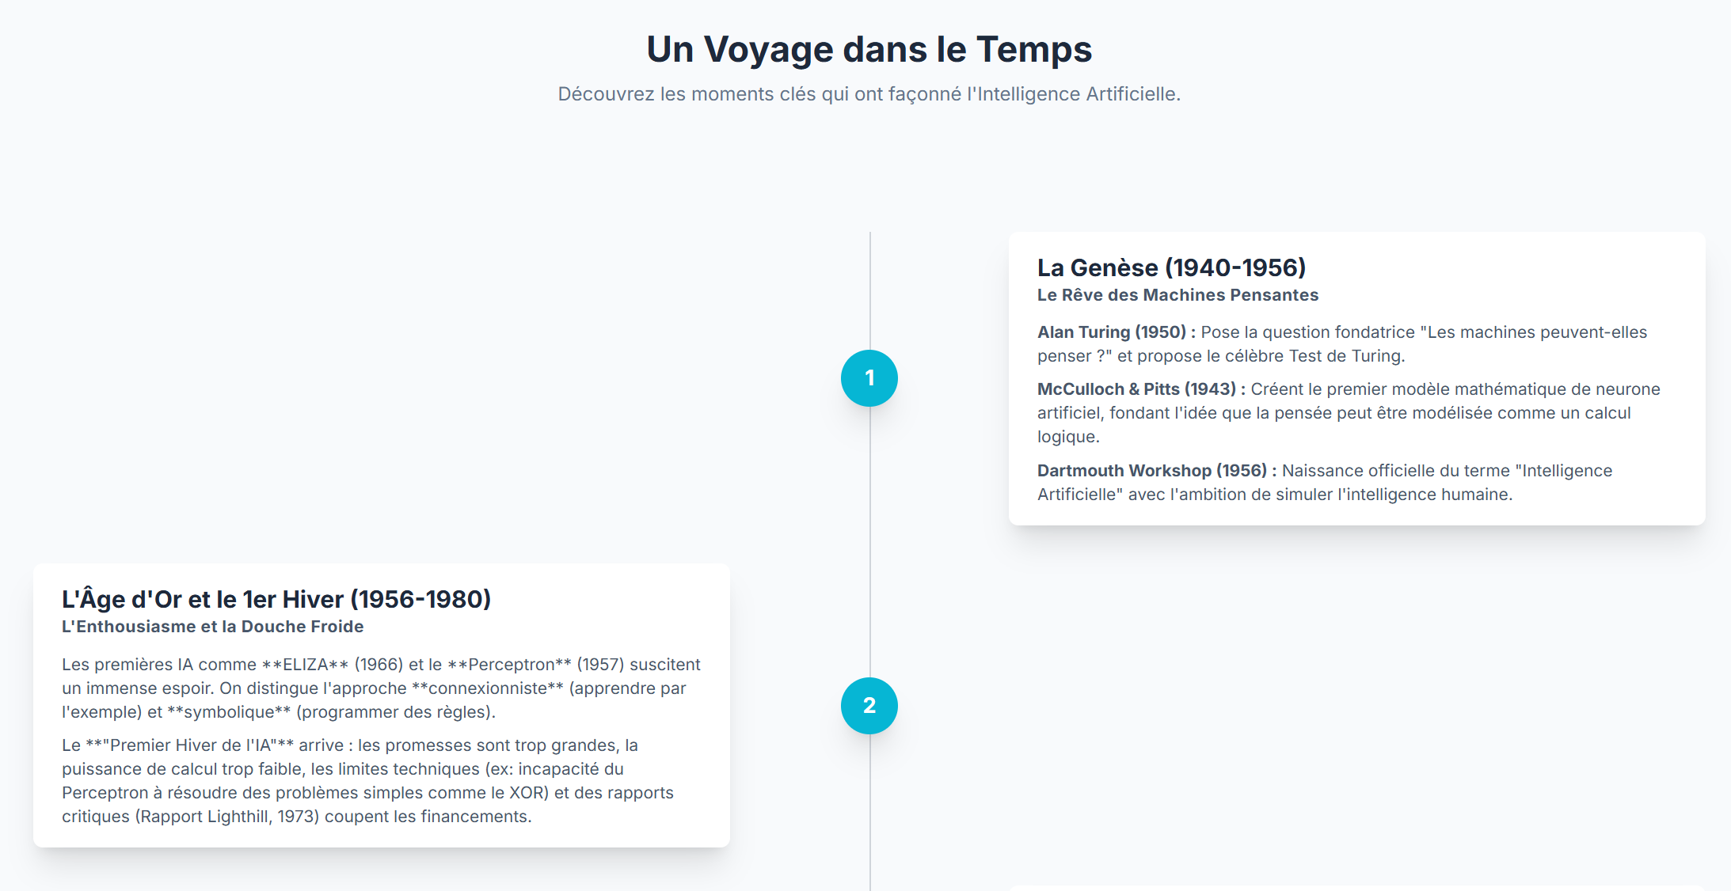
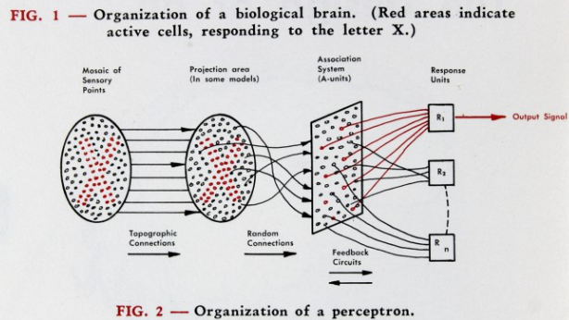
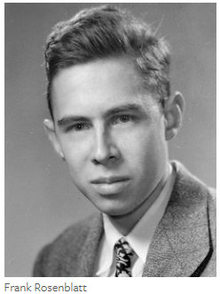
Intelligence Artificielle : Reproduire un processus intelligent de manière artificielle
Frise historique www.daniellejwilliams.com
Pôle Formation UIMM - CVDL | Formateur : S. JAUBERT | Module 1 : Démystifier l'IA | 7/81
Notes:
Alan Turing a reformulé la question philosophique « Les machines peuvent-elles penser ? » en une question opérationnelle : le comportement d'une machine peut-il être indiscernable de celui d'un humain dans des conditions données ? Le désormais célèbre test de Turing n'était pas une théorie de l'intelligence, mais une tentative pragmatique de rendre testable un problème abstrait.
l'IA concernait le raisonnement formel, et non la perception.
L'intelligence implique l'abstraction : la capacité de distinguer le signal du bruit, de généraliser d'un contexte à l'autre, de manipuler des symboles indépendamment de leur forme sensorielle.
Les réseaux neuronaux ne font rien de tout cela explicitement. Ils approximent les corrélations inhérentes aux données. Lorsqu'ils semblent raisonner, ils reproduisent souvent des régularités statistiques compressées, apprises à partir de vastes corpus, et non des inférences sur des représentations structurées.

Slide 8
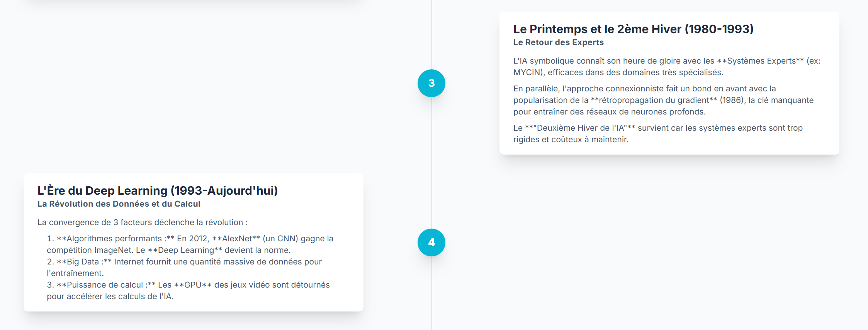
Pôle Formation UIMM - CVDL | Formateur : S. JAUBERT | Module 1 : Démystifier l'IA | 8/81

Slide 9
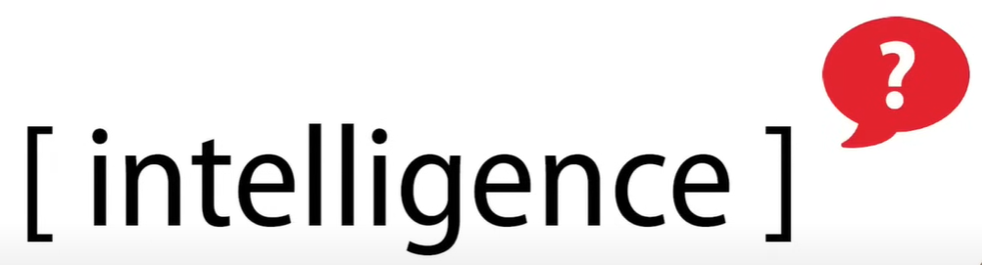
Pôle Formation UIMM - CVDL | Formateur : S. JAUBERT | Module 1 : Démystifier l'IA | 9/81
Notes:
Latin : intelligentia, signifiant "compréhension", "discernement". lui-même dérivé du verbe latin intelligere, composé de deux éléments :
Inter : C'est un préfixe qui signifie "entre" ou "parmi".
Legere : Un verbe qui signifie "cueillir", "choisir", "sélectionner" ou "lire".
l'ensemble des facultés mentales permettant de comprendre, d'apprendre, de raisonner, de résoudre des problèmes et de s'adapter à des situations nouvelles ou complexes.

Slide 10
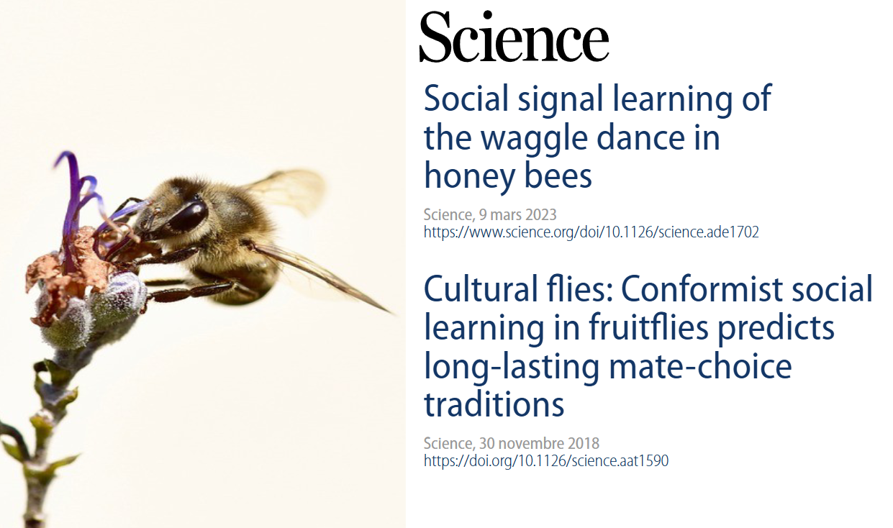
D’autres formes d’intelligence
Apprentissage du signal social de la danse frétillante chez les abeilles domestiques.
« Le conformisme de l’apprentissage social chez les mouches prédit des traditions durables en matière de choix de partenaire »
Pôle Formation UIMM - CVDL | Formateur : S. JAUBERT | Module 1 : Démystifier l'IA | 10/81
Notes:
Perception et Inférence de l'Information (Sensation)
Les plantes sont des systèmes sophistiqués de détection qui perçoivent leur environnement avec une précision remarquable :
Perception du danger et de l'environnement : Elles détectent les signaux chimiques (hormones, phéromones), la gravité, le vent, les champs électromagnétiques, la température, et la présence d'eau.
Vision : Elles ne "voient" pas comme nous, mais elles perçoivent la qualité (couleur) et l'intensité de la lumière avec une grande finesse pour optimiser la photosynthèse (phototropisme).
Odorat/Goût : Certaines plantes parasites (comme la Cuscute) sont capables de "sentir" la présence d'une plante hôte à proximité grâce aux composés organiques volatils qu'elle émet.
Peter Wohlleben la vie secrète des arbres : les arbres interagissent, communiquent entre eux et se protègent des menaces ?

Slide 11
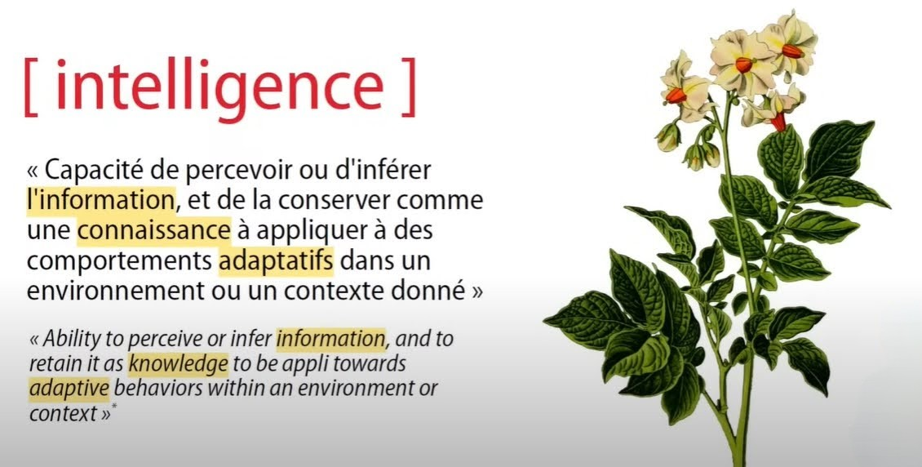
https://en.wikipedia.org/wiki/Intelligence#cite_ref-1
Pôle Formation UIMM - CVDL | Formateur : S. JAUBERT | Module 1 : Démystifier l'IA | 11/81
Notes:
C’est une Approche Cognitive/Fonctionnelle (Rapprochement avec votre définition)
C'est une définition très complète de l'intelligence qui met l'accent sur trois processus clés : l'acquisition, la mémorisation et l'application de l'information pour l'adaptation. (les plantes présentent des comportements complexes d'adaptation et de résolution de problèmes qui correspondent à la définition fonctionnelle)
Inférer : Déduire, tirer une conclusion logique à partir de données existantes (ex: deviner ce qui va se passer).
D’autres points de vue :
.L'Approche Psychométrique (Facteur G)
L'Approche des Intelligences Multiples (Modèle de Gardner) (L'intelligence est une mosaïque d'aptitudes distinctes et spécifiques )
Latin : intelligentia, signifiant "compréhension", "discernement". lui-même dérivé du verbe latin intelligere, composé de deux éléments :
Inter : C'est un préfixe qui signifie "entre" ou "parmi".
Legere : Un verbe qui signifie "cueillir", "choisir", "sélectionner" ou "lire".
Perception et Inférence de l'Information (Sensation)
Les plantes sont des systèmes sophistiqués de détection qui perçoivent leur environnement avec une précision remarquable :
Perception du danger et de l'environnement : Elles détectent les signaux chimiques (hormones, phéromones), la gravité, le vent, les champs électromagnétiques, la température, et la présence d'eau.
Vision : Elles ne "voient" pas comme nous, mais elles perçoivent la qualité (couleur) et l'intensité de la lumière avec une grande finesse pour optimiser la photosynthèse (phototropisme).
Odorat/Goût : Certaines plantes parasites (comme la Cuscute) sont capables de "sentir" la présence d'une plante hôte à proximité grâce aux composés organiques volatils qu'elle émet.

Slide 12
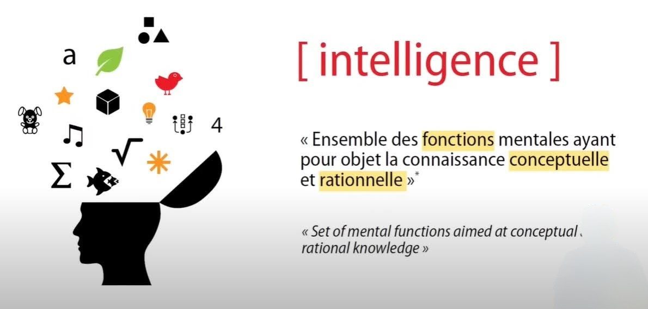
Pôle Formation UIMM - CVDL | Formateur : S. JAUBERT | Module 1 : Démystifier l'IA | 12/81
Notes:
Approche Cognitive et Philosophique de l'intelligence, avec une forte influence de l'Approche Psychométrique traditionnelle.

Slide 13
D'un point de vue plus scientifique, Howard Gardner (Gardner, H. Intelligences multiples -1993)à travers sa théorie des intelligences multiples, discute aujourd'hui de 8 types d'intelligence :
L'intelligence linguistique (ou capacité à s'exprimer)
l'intelligence logico-mathématique (ou capacité à penser de manière abstraite et à raisonner)
l'intelligence intrapersonnelle (ou capacité à se connaître soi-même)
l'intelligence interpersonnelle (ou capacité à interagir les uns avec les autres)
l'intelligence kinesthésique (ou capacité à utiliser son corps)
l'intelligence musicale (ou capacité à créer, reproduire, reconnaître des sons, des rythmes, des mélodies)
l'intelligence visuelle et spatiale (ou capacité à se repérer dans l'espace)
l'intelligence naturaliste (ou capacité à comprendre et à interagir avec la nature)
https://synapses-lamap.org/2020/04/02/que-peut-on-dire-de-lidee-dintelligences-multiples-et-de-son-application-en-classe/
Pôle Formation UIMM - CVDL | Formateur : S. JAUBERT | Module 1 : Démystifier l'IA | 13/81
Notes:
Howard Gardner Psychologue

Slide 14
L'intelligence artificielle, de quelle forme d'intelligence s'agit-il ?
l'intelligence artificielle est « l'ensemble des théories et des techniques mises en œuvre pour créer des machines capables de simuler l'intelligence humaine »
les grands principes de la logique et du raisonnement, que sont les principes de déduction, d'induction ou d'inférence que nous utilisons dans notre raisonnement quotidien pour prendre des décisions, sont également les grands principes des familles de méthodes de l'IA.
Pôle Formation UIMM - CVDL | Formateur : S. JAUBERT | Module 1 : Démystifier l'IA | 14/81

Slide 15
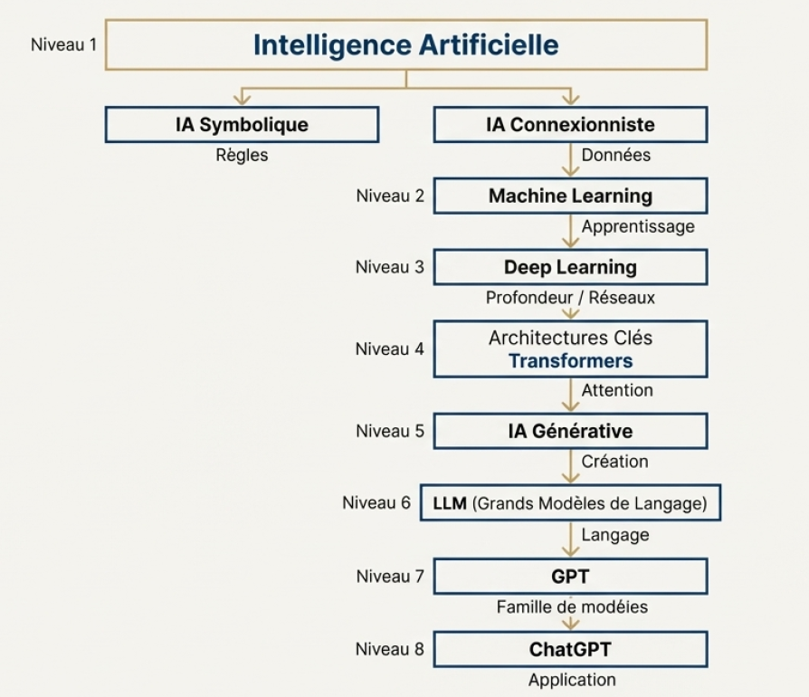
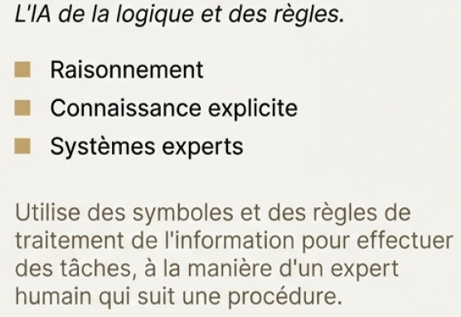
Pôle Formation UIMM - CVDL | Formateur : S. JAUBERT | Module 1 : Démystifier l'IA | 15/81
Notes:
Les transformers : Mécanisme d’attention permet d’examiner tous les mots de la phrase simultanément
« La machine ne pouvait pas soulever la caisse car elle était trop lourde »

Slide 16
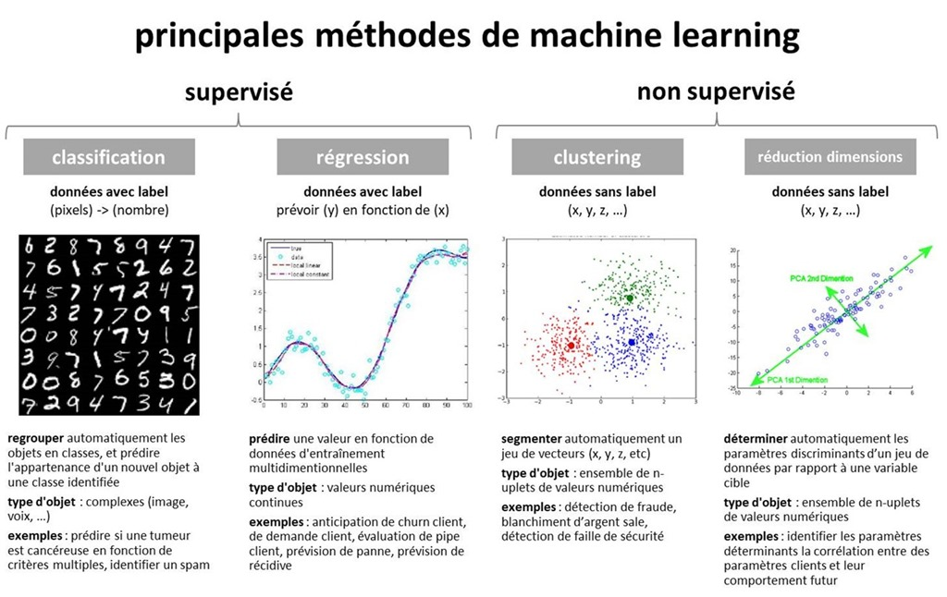
Pôle Formation UIMM - CVDL | Formateur : S. JAUBERT | Module 1 : Démystifier l'IA | 16/81

Slide 17
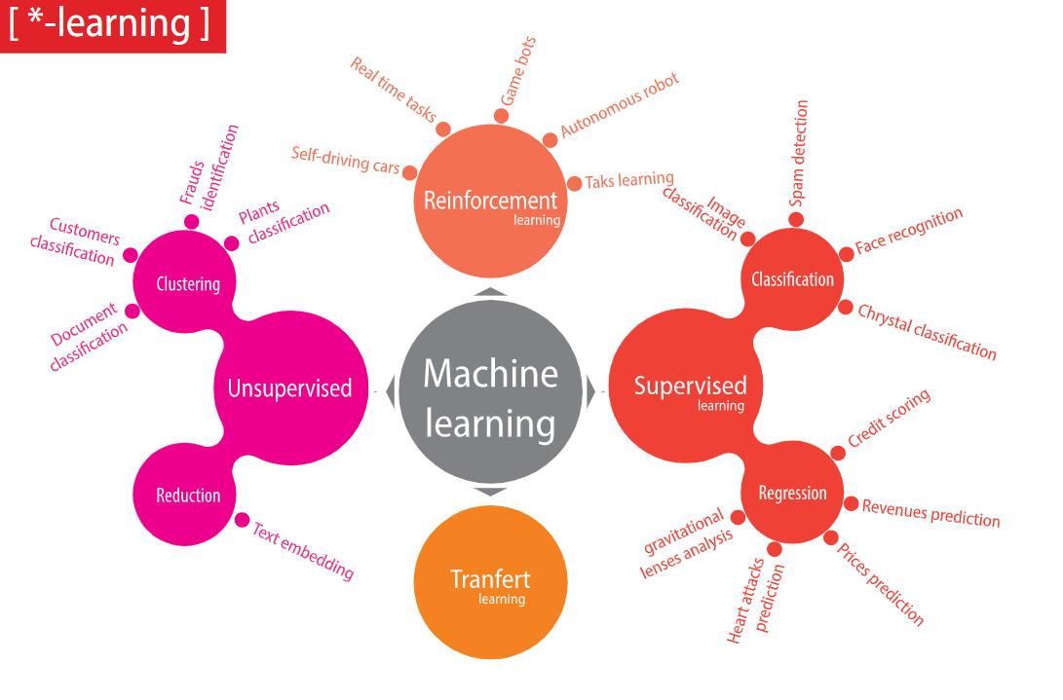
Mais ce n’est pas que ça !
Pôle Formation UIMM - CVDL | Formateur : S. JAUBERT | Module 1 : Démystifier l'IA | 17/81

Slide 18
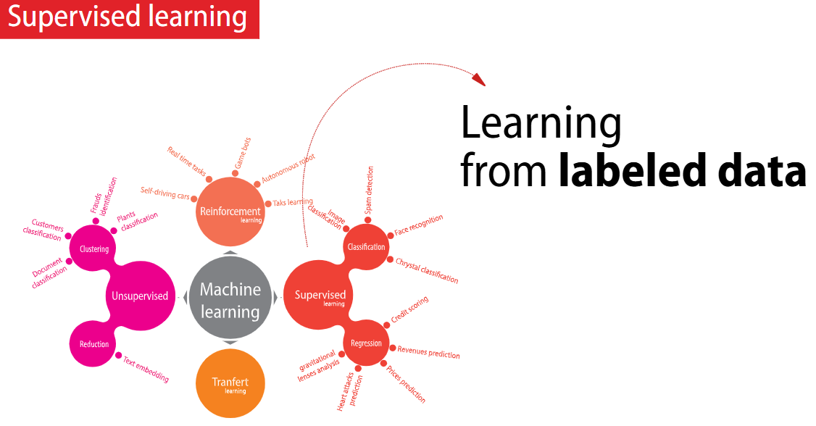
Pôle Formation UIMM - CVDL | Formateur : S. JAUBERT | Module 1 : Démystifier l'IA | 18/81

Slide 19
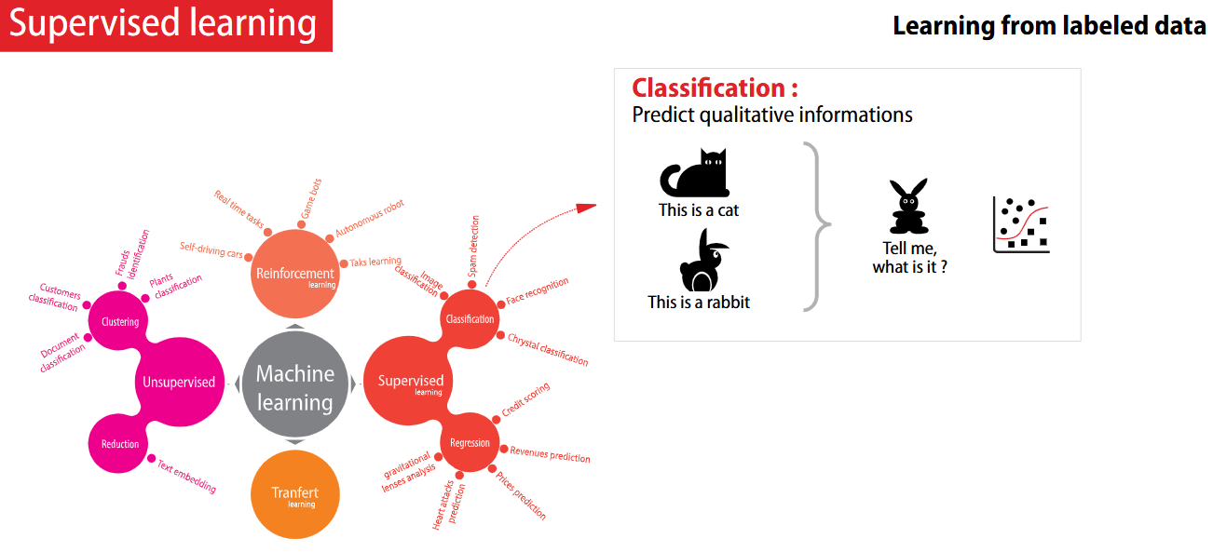
Pôle Formation UIMM - CVDL | Formateur : S. JAUBERT | Module 1 : Démystifier l'IA | 19/81

Slide 20
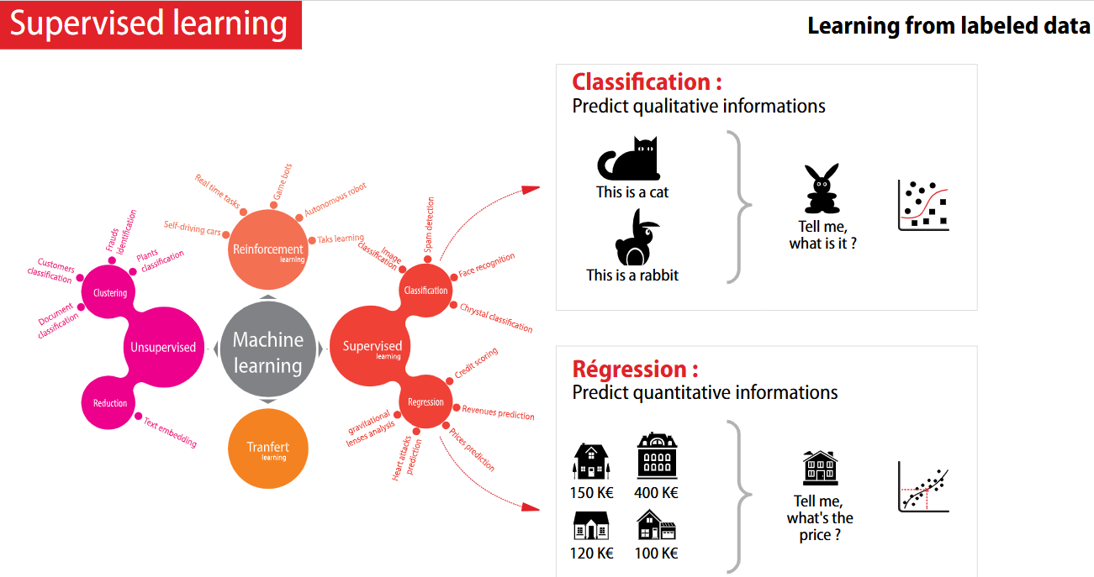
Pôle Formation UIMM - CVDL | Formateur : S. JAUBERT | Module 1 : Démystifier l'IA | 20/81

Slide 21
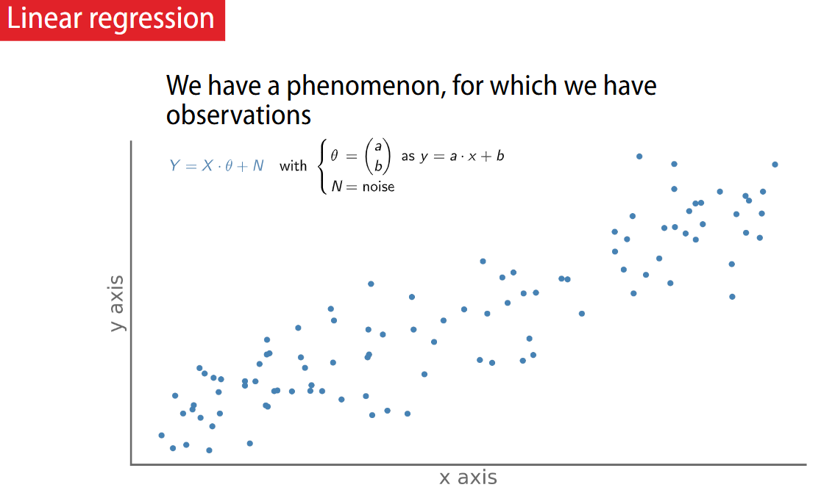
Pôle Formation UIMM - CVDL | Formateur : S. JAUBERT | Module 1 : Démystifier l'IA | 21/81

Slide 22
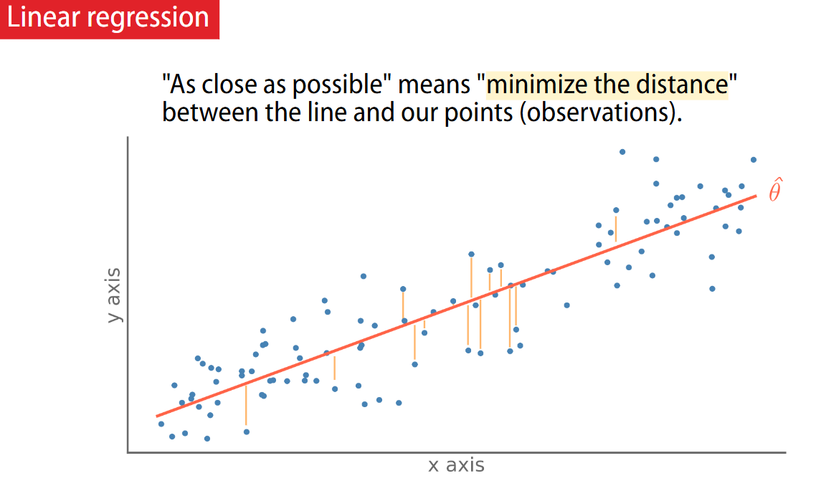
Pôle Formation UIMM - CVDL | Formateur : S. JAUBERT | Module 1 : Démystifier l'IA | 22/81

Slide 23
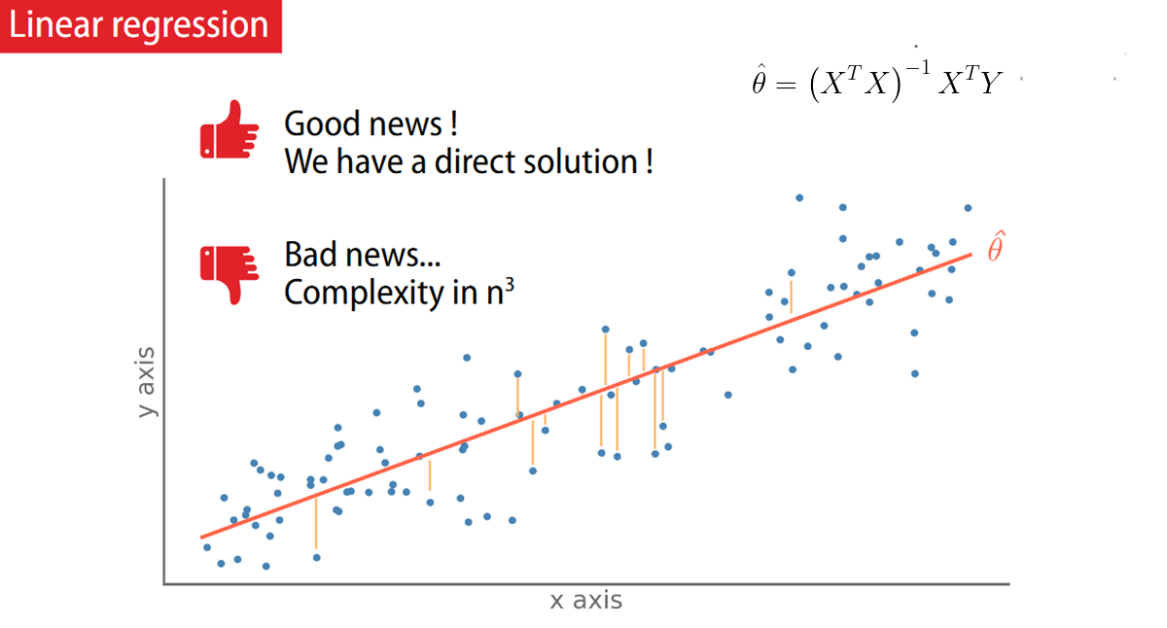
Pôle Formation UIMM - CVDL | Formateur : S. JAUBERT | Module 1 : Démystifier l'IA | 23/81

Slide 24
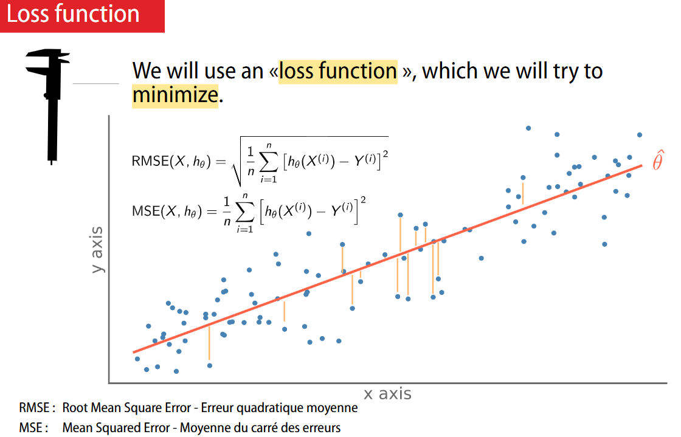
Simulation régression linéaire
Pôle Formation UIMM - CVDL | Formateur : S. JAUBERT | Module 1 : Démystifier l'IA | 24/81

Slide 25
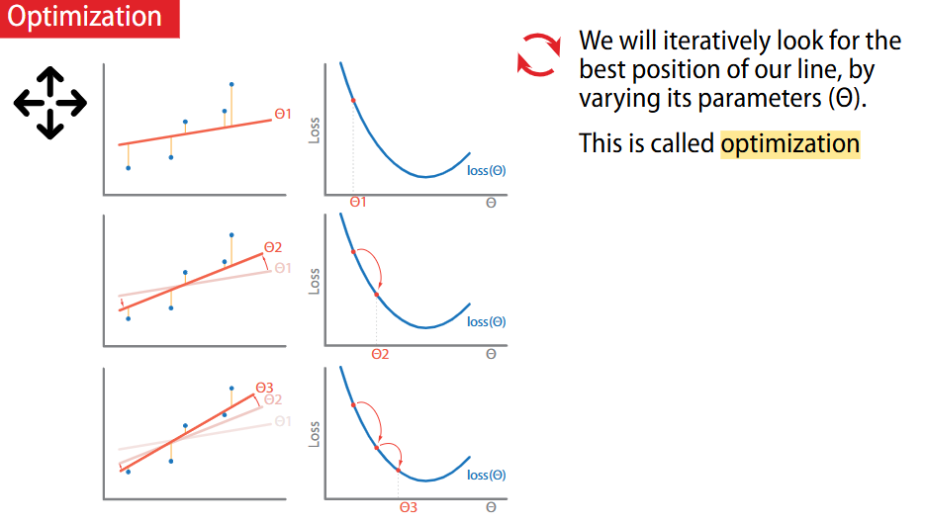
Pôle Formation UIMM - CVDL | Formateur : S. JAUBERT | Module 1 : Démystifier l'IA | 25/81

Slide 26
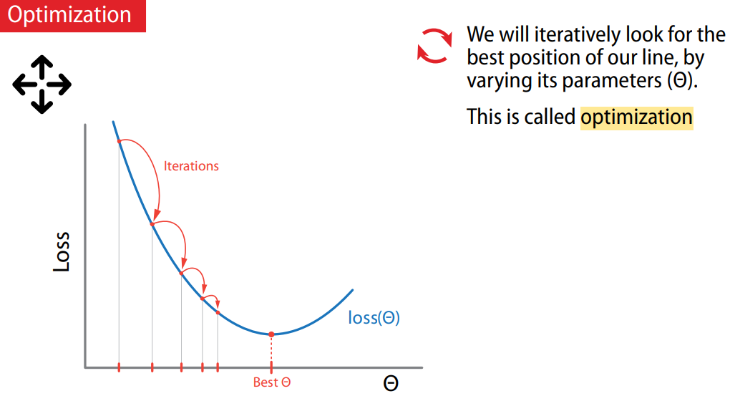
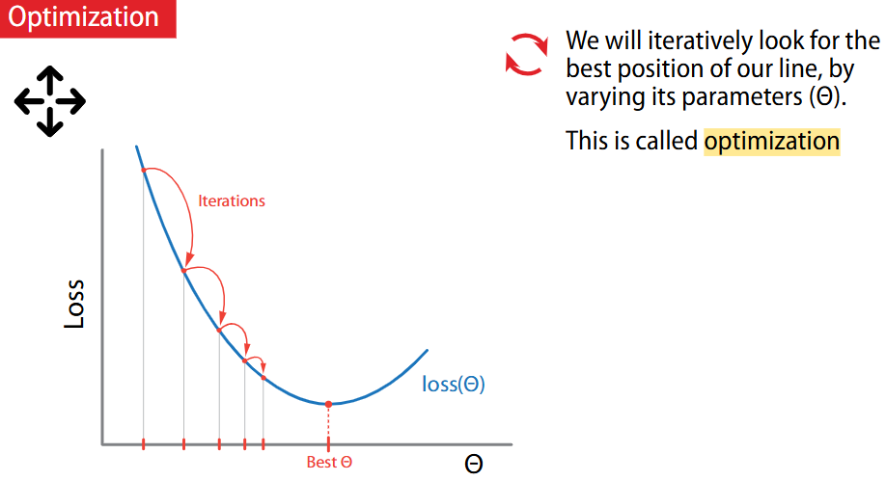
Pôle Formation UIMM - CVDL | Formateur : S. JAUBERT | Module 1 : Démystifier l'IA | 26/81

Slide 27
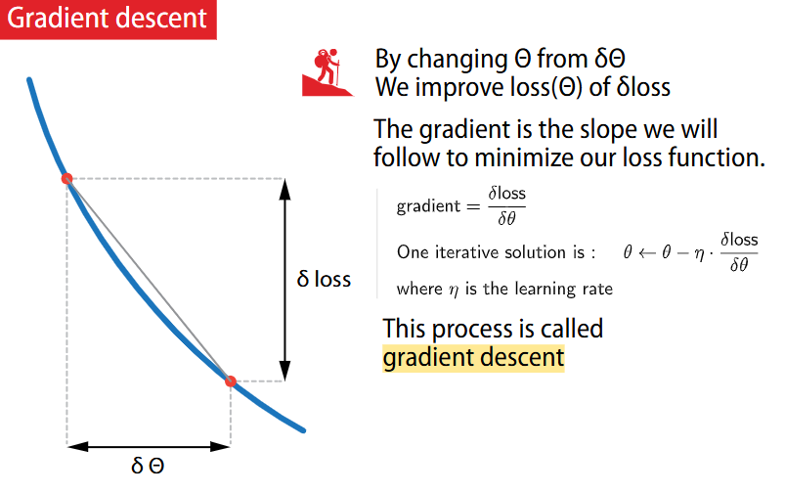
Pôle Formation UIMM - CVDL | Formateur : S. JAUBERT | Module 1 : Démystifier l'IA | 27/81

Slide 28
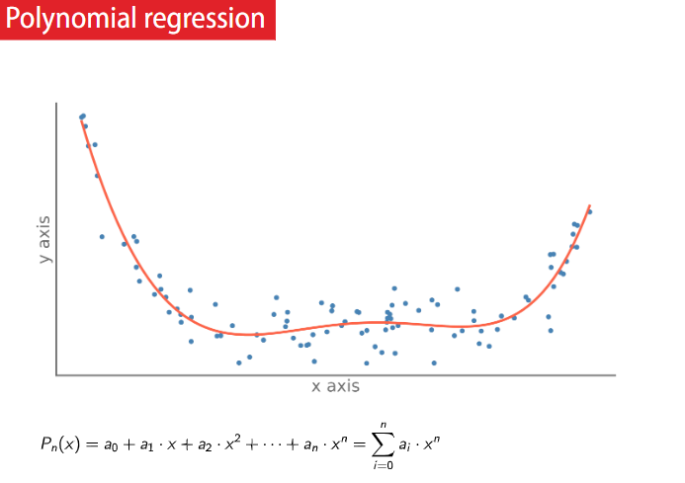
Tout n’est pas linéaire
Pôle Formation UIMM - CVDL | Formateur : S. JAUBERT | Module 1 : Démystifier l'IA | 28/81

Slide 29
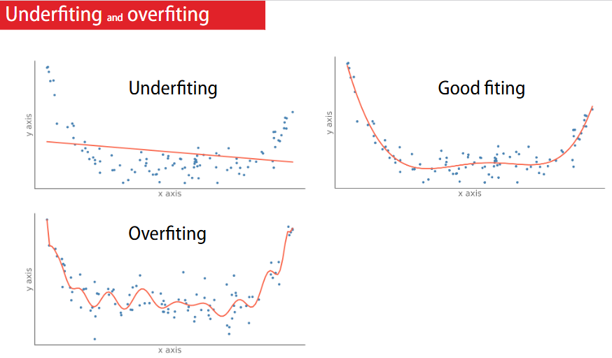
Pôle Formation UIMM - CVDL | Formateur : S. JAUBERT | Module 1 : Démystifier l'IA | 29/81

Slide 30
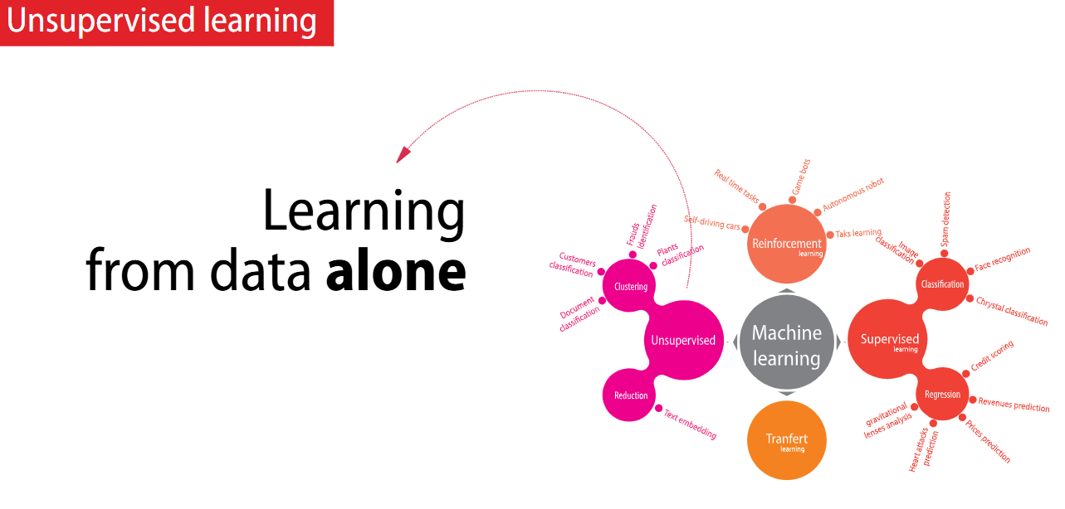
Pôle Formation UIMM - CVDL | Formateur : S. JAUBERT | Module 1 : Démystifier l'IA | 30/81

Slide 31
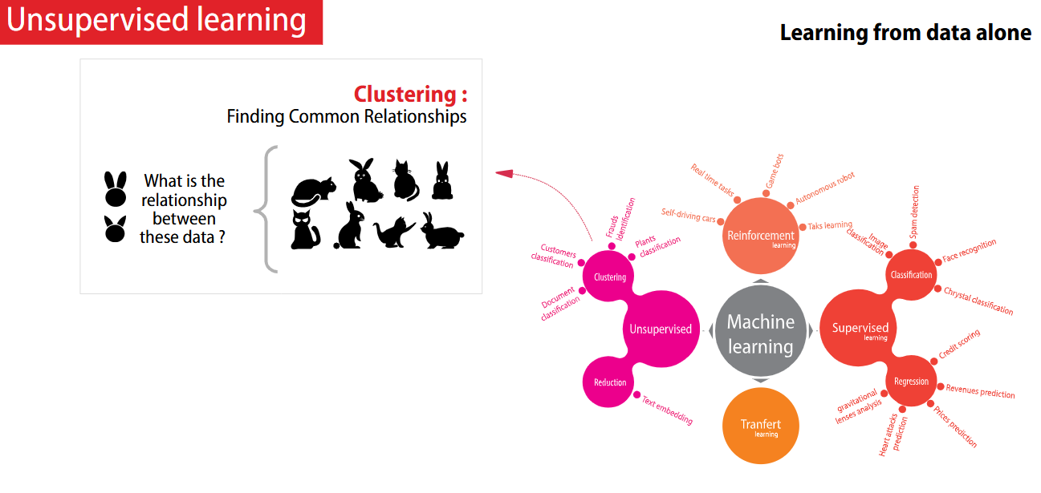
Pôle Formation UIMM - CVDL | Formateur : S. JAUBERT | Module 1 : Démystifier l'IA | 31/81

Slide 32
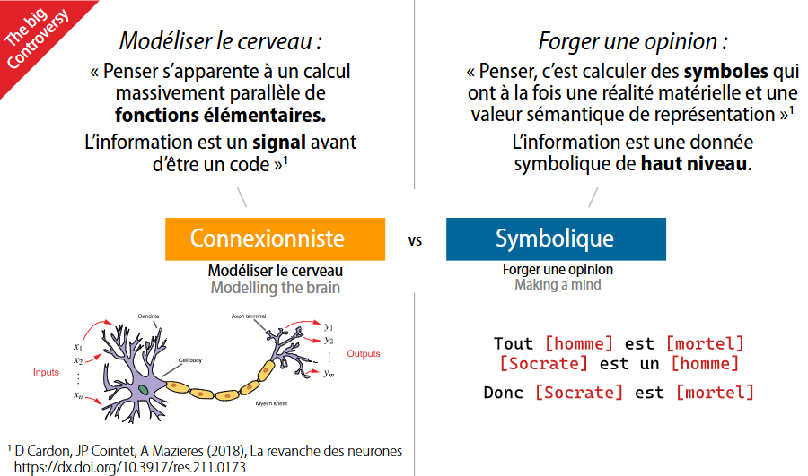
Pôle Formation UIMM - CVDL | Formateur : S. JAUBERT | Module 1 : Démystifier l'IA | 32/81
Notes:
Approche inductive = Connexionnisme VS Approche déductive = Symbolique

Slide 33
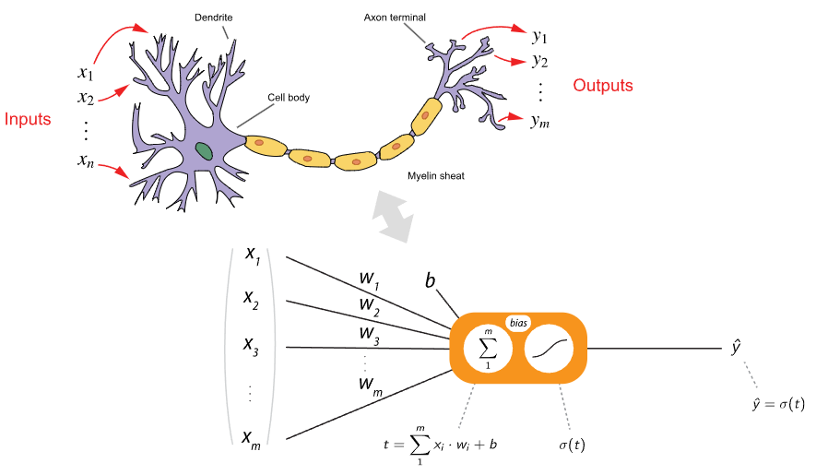
Pôle Formation UIMM - CVDL | Formateur : S. JAUBERT | Module 1 : Démystifier l'IA | 33/81
Notes:
Corps Cellulaire (Cell Body) est la partie centrale du neurone
Les dendrites agissent comme des antennes réceptrices et reçoivent les signaux électriques d’autres neurones
La sortie est transmise par l'Axone, et diffusée par les Axon terminals (terminaisons axonales) vers d'autres neurones.

Slide 34
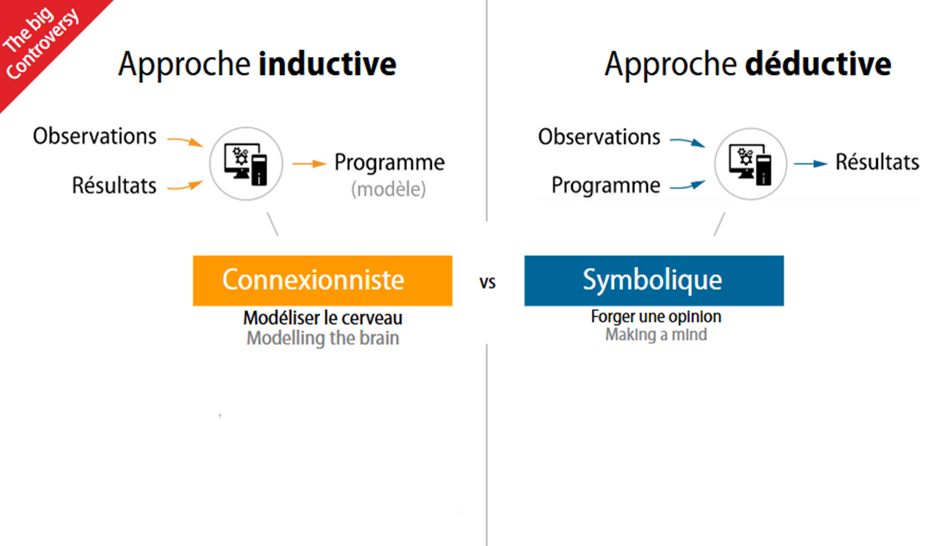
Pôle Formation UIMM - CVDL | Formateur : S. JAUBERT | Module 1 : Démystifier l'IA | 34/81

Slide 35
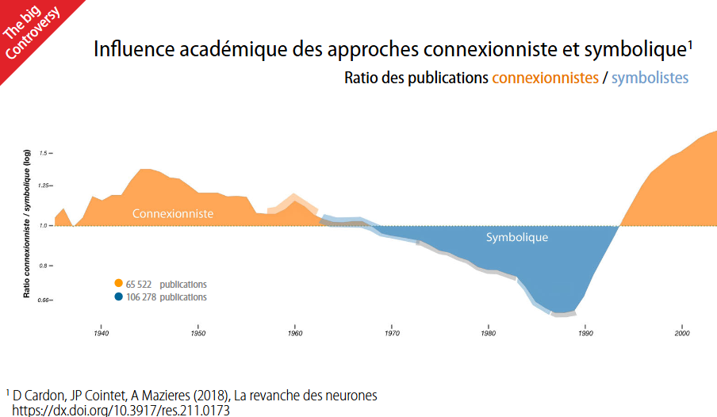
Pôle Formation UIMM - CVDL | Formateur : S. JAUBERT | Module 1 : Démystifier l'IA | 35/81

Slide 36
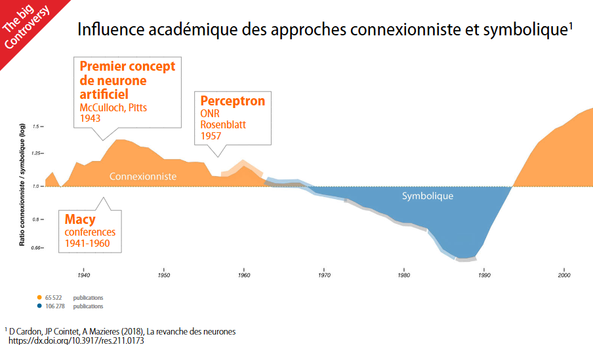
Conférences à l’origine de la cybernétique, des sciences cognitives et des sciences de l'information.
Pôle Formation UIMM - CVDL | Formateur : S. JAUBERT | Module 1 : Démystifier l'IA | 36/81

Slide 37
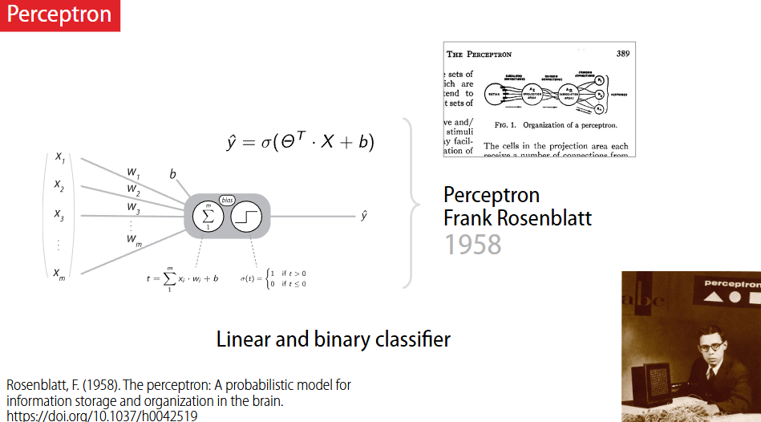
Pôle Formation UIMM - CVDL | Formateur : S. JAUBERT | Module 1 : Démystifier l'IA | 37/81

Slide 38
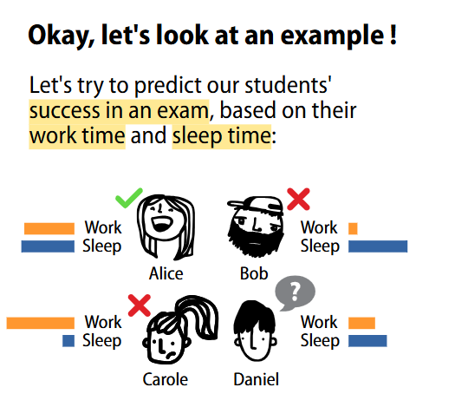
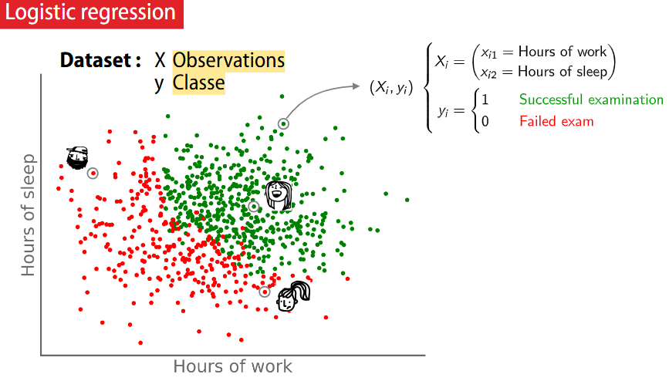
Pôle Formation UIMM - CVDL | Formateur : S. JAUBERT | Module 1 : Démystifier l'IA | 38/81

Slide 39
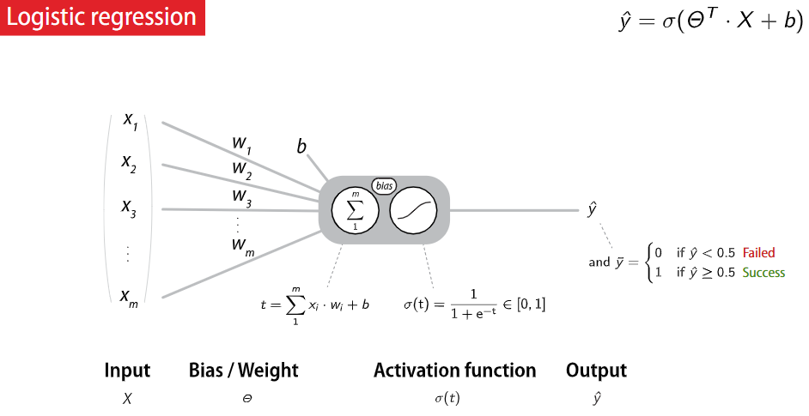
Pôle Formation UIMM - CVDL | Formateur : S. JAUBERT | Module 1 : Démystifier l'IA | 39/81

Slide 40
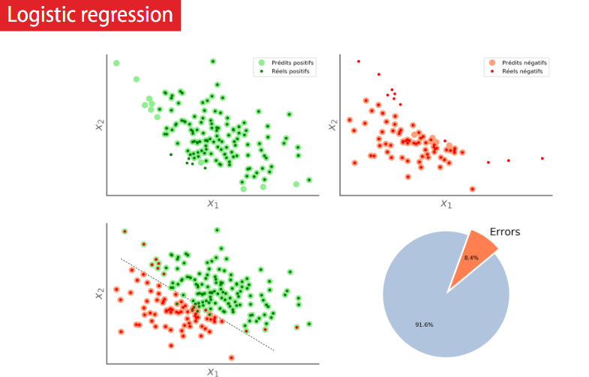
Pôle Formation UIMM - CVDL | Formateur : S. JAUBERT | Module 1 : Démystifier l'IA | 40/81

Slide 41
Pôle Formation UIMM - CVDL
Formateur : S. JAUBERT
MODULE 2
SOUS LE CAPOT DE L'INTELLIGENCE ARTIFICIELLE
Du Machine Learning aux Réseaux de Neurones et au Deep Learning
Grandes thématiques & compétences développées dans ce module :
• Paradigmes du Machine Learning : Apprentissage supervisé vs non-supervisé à travers l'exemple classique du dataset Iris.
• Le Neurone Artificiel & le Perceptron : Poids synaptiques, biais, fonctions d'activation et descente de gradient.
• La Révolution du Deep Learning (2012) : Rôle historique d'AlexNet sur ImageNet, parallélisation GPU et fin des hivers.
• Grands Domaines d'Application : Vision par ordinateur, traitement du signal acoustique et modèles séquentiels.
Pôle Formation UIMM - CVDL | Formateur : S. JAUBERT | Module 2 : Sous le capot de l'IA | 41/81

Slide 42
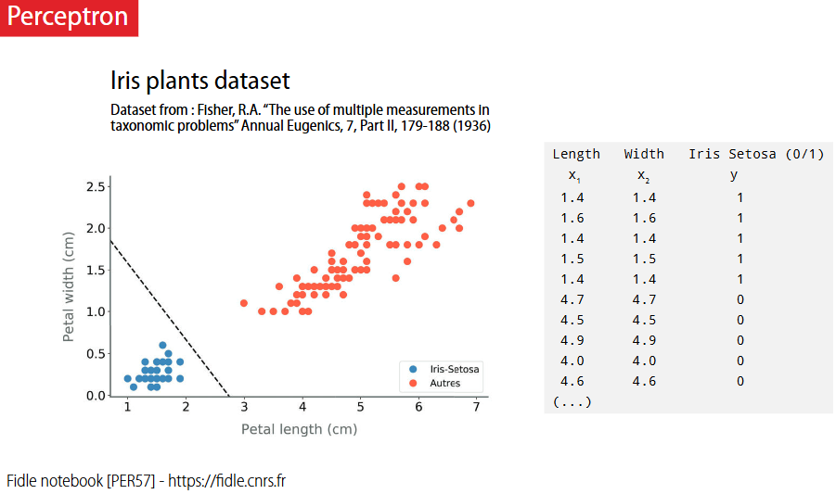
data(iris)
data <- iris[iris$Species %in% c("setosa", "versicolor"), ]
Y <- ifelse(data$Species == "setosa", 1, 0)
Pôle Formation UIMM - CVDL | Formateur : S. JAUBERT | Module 2 : Sous le capot de l'IA | 42/81

Slide 43
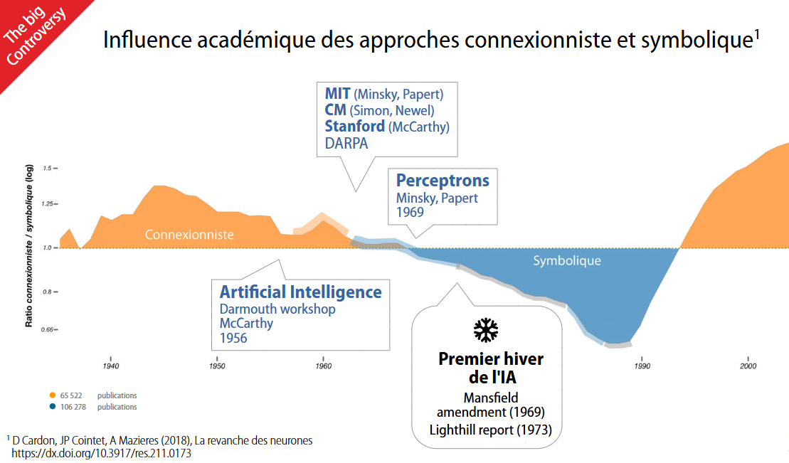
Pôle Formation UIMM - CVDL | Formateur : S. JAUBERT | Module 2 : Sous le capot de l'IA | 43/81

Slide 44
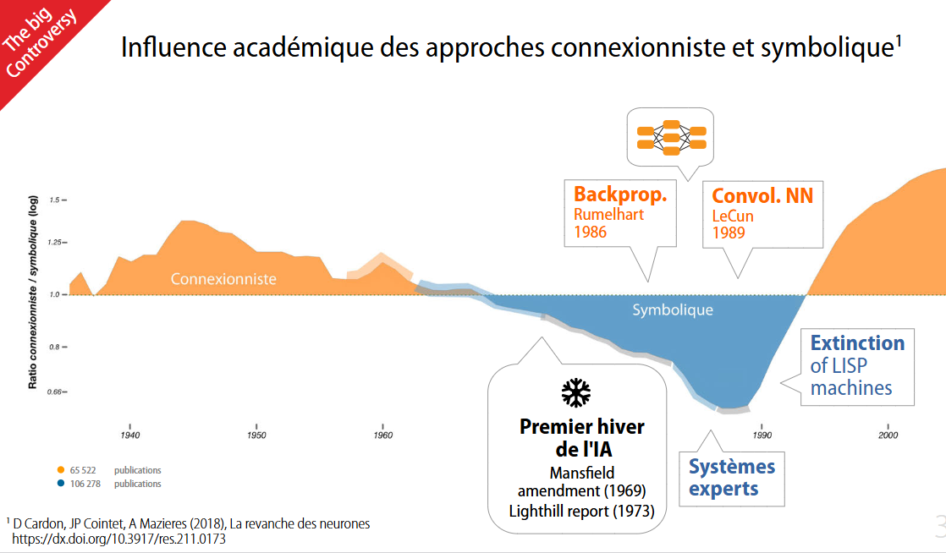
Pôle Formation UIMM - CVDL | Formateur : S. JAUBERT | Module 2 : Sous le capot de l'IA | 44/81

Slide 45
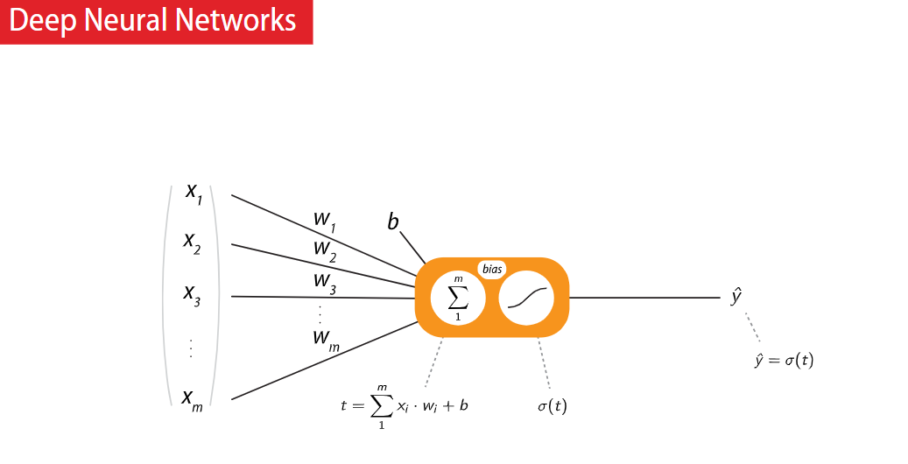
Pôle Formation UIMM - CVDL | Formateur : S. JAUBERT | Module 2 : Sous le capot de l'IA | 45/81

Slide 46
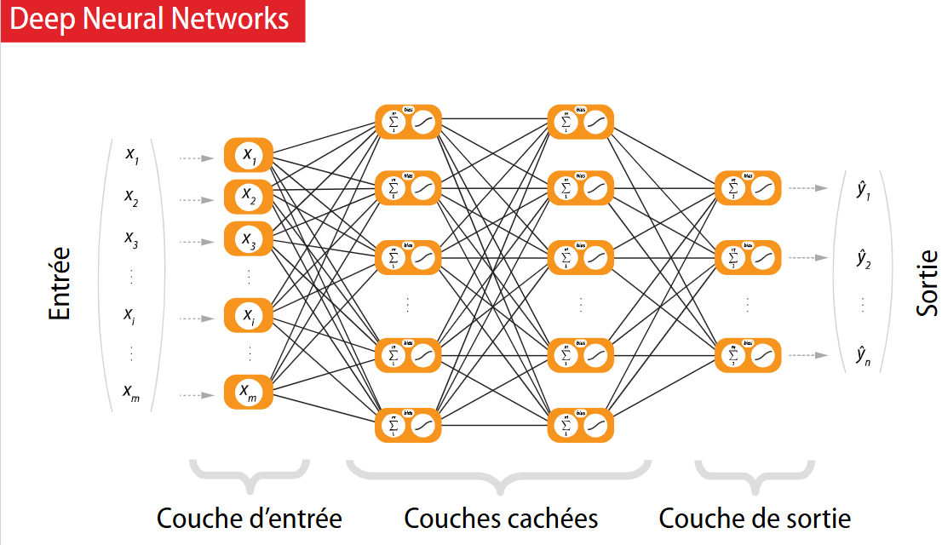
Pôle Formation UIMM - CVDL | Formateur : S. JAUBERT | Module 2 : Sous le capot de l'IA | 46/81
Notes:
Mais ce qui s'est réellement amélioré, c'est la perception, pas la cognition.
Les grands modèles de langage compressent d'immenses quantités de texte en représentations statistiques denses. Lorsqu'on leur demande de les utiliser, ils reconstruisent des suites de phrases probables à partir de corrélations apprises. À grande échelle, ces reconstructions deviennent fluides, stylistiquement cohérentes et contextuellement pertinentes pour un large éventail de sujets.
C'est de l'ingénierie impressionnante. Ce n'est pas du raisonnement.
Elles sont optimisées pour être plausibles, non pour être correctes ; pour être cohérentes, non pour être fondées ; pour perpétuer le schéma, non pour le vérifier.
C’est pour cela que les LLM paraissent souvent le plus sûr précisément lorsqu’ils ont tort

Slide 47
Regardez dans « l'esprit » de la machine : https://moebio.com/mind/
Les données
En utilisant l' API chatgpt , On exécute la même invite de complétion « L'intelligence est » des centaines de fois (en réglant la température assez haut, à 1,6 pour des réponses plus diverses). Étant donné un texte, un grand modèle de langage attribue une probabilité au mot (jeton) d'arriver, et il répète simplement ce processus jusqu'à ce qu'une complétion soit complète.
Espace sémantique (derrière)
Chaque texte (une complétion d'invite ou une sous-séquence) a une incorporation : une position dans un espace de 1536 dimensions (espace sémantique, ou s²₁₅₃₆). Pour chaque réponse, il existe une trajectoire à travers s²₁₅₃₆ correspondant à chaque sous-séquence de mots, par exemple : « L’intelligence est » → « L’intelligence est la » → « L’intelligence est la capacité » → « L’intelligence est la capacité de » → … → complétude complète .
TRANSFORMER EXPLAINER : https://poloclub.github.io/transformer-explainer/
Pôle Formation UIMM - CVDL | Formateur : S. JAUBERT | Module 2 : Sous le capot de l'IA | 47/81

Slide 48
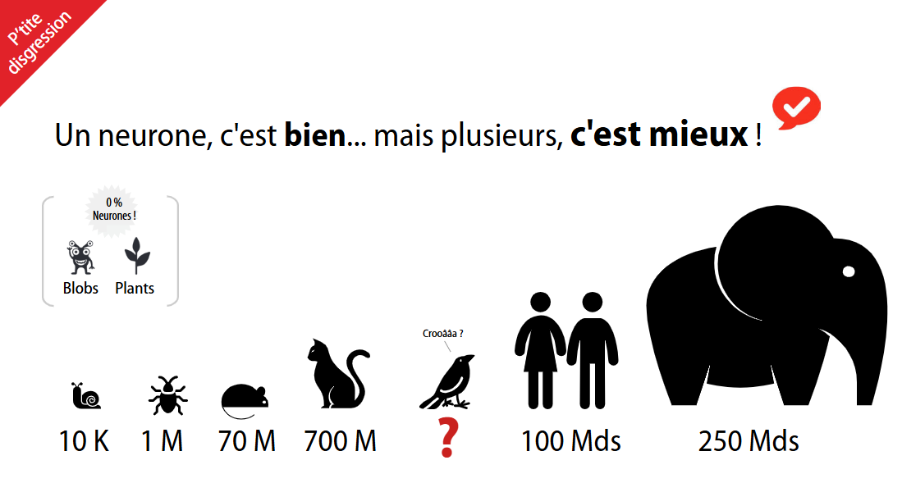
Combien de neurones pour être intelligent ?
Pôle Formation UIMM - CVDL | Formateur : S. JAUBERT | Module 2 : Sous le capot de l'IA | 48/81

Slide 49
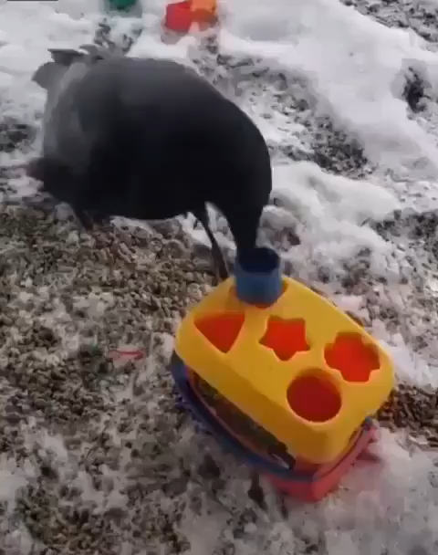
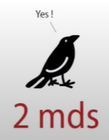
Pôle Formation UIMM - CVDL | Formateur : S. JAUBERT | Module 2 : Sous le capot de l'IA | 49/81

Slide 50

TOP500 : https://www.top500.org/
https://en.wikipedia.org/wiki/List_of_datasets_for_machine-learning_research
Pôle Formation UIMM - CVDL | Formateur : S. JAUBERT | Module 2 : Sous le capot de l'IA | 50/81
Notes:
FLoating-point Operations Per Second" (Opérations en Virgule Flottante Par Seconde) calculs qui impliquent des nombres réels
Le nombre de secondes depuis le début de l’univers connu est d’environ 0,4exa seconde

Slide 51

Pôle Formation UIMM - CVDL | Formateur : S. JAUBERT | Module 2 : Sous le capot de l'IA | 51/81
Notes:
Les GPU ont rendu possible l'optimisation à grande échelle.
Internet a fourni des ensembles de données massifs.
Les coûts de stockage et de calcul ont chuté.
Dans ces conditions, l'apprentissage statistique a connu un essor considérable, non pas parce qu'il est devenu plus intelligent, mais parce qu'il est devenu plus économique.

Slide 52

Le tournant en 2012
Pôle Formation UIMM - CVDL | Formateur : S. JAUBERT | Module 2 : Sous le capot de l'IA | 52/81

Slide 53

Histoire du Deep Learning
Pôle Formation UIMM - CVDL | Formateur : S. JAUBERT | Module 2 : Sous le capot de l'IA | 53/81
Notes:
Alexnet : Traitement d’images
VAE :
GAN : Génération d’images
Resnet : Architecture particulière, permet d’avoir des modèles avec un nb aussi grandes que l’on veut
AlphaGo : Remporte une compétition de GO
Transformers : Traitement du langage ➔ IA Générative ➔ Super calculateur

Slide 54


Profondeur « infini »
Parallélisation du calcul et distribution du calcul sur des milliers de GPU
Pôle Formation UIMM - CVDL | Formateur : S. JAUBERT | Module 2 : Sous le capot de l'IA | 54/81

Slide 55

Pôle Formation UIMM - CVDL | Formateur : S. JAUBERT | Module 2 : Sous le capot de l'IA | 55/81
Notes:
2019 GPT-2 1,5 milliards de paramètres
2020 GPT-3 175 milliards !!
Si l'architecture des réseaux neuronaux n'a pas changé, pourquoi l'IA moderne nous paraît-elle si différente ?
La réponse est l'échelle.

Slide 56

Pôle Formation UIMM - CVDL | Formateur : S. JAUBERT | Module 2 : Sous le capot de l'IA | 56/81
Notes:
2017 25 millions de paramètres entraînés sur 1,2 millions d’images ➔ il fallait 14 jours pour un NVDIA M40 GPU soit 14 jours GPU (Graphics Processing Units))

Slide 57

Pôle Formation UIMM - CVDL | Formateur : S. JAUBERT | Module 2 : Sous le capot de l'IA | 57/81
Notes:
176 milliards de paramètres entraînés avec 366 milliards de tokens soit environ 3 millions de livres il fallait ➔ 117 jours sur 384 GPU (génération A100) soit en jours GPU 44298 jours

Slide 58

Pôle Formation UIMM - CVDL | Formateur : S. JAUBERT | Module 2 : Sous le capot de l'IA | 58/81
Notes:
405 milliards de paramètres entraînés sur 15 trilliards de tokens ( 1 trilliard 10^21) il a fallu 54 jours sur 16384 GPU de génération H100

Slide 59

Pôle Formation UIMM - CVDL | Formateur : S. JAUBERT | Module 2 : Sous le capot de l'IA | 59/81
Notes:
StyleGans Modèle de génération d’images
GPT-3 donnera en 2022 Chat GPT
AlphaFold2 pour étude des protéines
DALL-E générateur d’images
LLama2 modèle de langue (open source)
SDXL générateur d’images open source
Character.IA génération de texte personnifié
CIVITAI génération d’images personnalisées
SORA génération vidéo
GPT-4o génération multiples images, textes, vidéos, sons

Slide 60

Des progrès fulgurants !
Pôle Formation UIMM - CVDL | Formateur : S. JAUBERT | Module 2 : Sous le capot de l'IA | 60/81

Slide 61

Pôle Formation UIMM - CVDL | Formateur : S. JAUBERT | Module 2 : Sous le capot de l'IA | 61/81

Slide 62

Pôle Formation UIMM - CVDL | Formateur : S. JAUBERT | Module 2 : Sous le capot de l'IA | 62/81

Slide 63

Pôle Formation UIMM - CVDL | Formateur : S. JAUBERT | Module 2 : Sous le capot de l'IA | 63/81
Notes:
Si on compare le nb de paramètres au nombre de synapses (interconnexion entre chaque neurones)
8 ans entre la mouche et le rat pour faire fois 1000
Pour faire encore fois 1000 les super calculateurs arriveront avant 10 ans
Taille des points correspond à la taille des datasets
Limite l’univers numérique qui croît aussi mais avec des données générées par l’IA… (Model autophagy disorder)

Slide 64

Pôle Formation UIMM - CVDL | Formateur : S. JAUBERT | Module 2 : Sous le capot de l'IA | 64/81
Notes:
Les données sont les responsables ou les coupables de toutes choses !

Slide 65

Pôle Formation UIMM - CVDL | Formateur : S. JAUBERT | Module 2 : Sous le capot de l'IA | 65/81
Notes:
Impact sociétal et l’appropriation
Ça répond à un besoin (malgré le marketing derrière)

Slide 66

Pôle Formation UIMM - CVDL | Formateur : S. JAUBERT | Module 2 : Sous le capot de l'IA | 66/81
Notes:
Il faut insuffler de la nouveauté de l’entropie ! Sinon ça dégénère

Slide 67
Pôle Formation UIMM - CVDL
Formateur : S. JAUBERT
MODULE 3
MUTATIONS GÉNÉRATIVES & SYSTÈMES AGENTIQUES (2022-2026)
L'ère des Transformers, du raisonnement délibératif et des agents industriels
Grandes thématiques & compétences développées dans ce module :
• Architecture Transformer & Auto-Attention (Vaswani 2017) : Rupture majeure avec le traitement séquentiel RNN/LSTM.
• IA Multimodale en Atelier : Fusion sémantique conjointe de la vision haute cadence, de l'acoustique et des capteurs.
• Modèles de Raisonnement (System 1 vs System 2) : Chaîne de pensée (CoT), délibération pas-à-pas et auto-correction.
• Architecture RAG Industrielle : Ancrage documentaire sécurisé des LLM sur les manuels, plans et gammes de l'usine.
• Systèmes Agentiques & Protocole MCP : Standard ouvert Anthropic pour interconnecter l'IA aux ERP, GMAO et automates.
Pôle Formation UIMM - CVDL | Formateur : S. JAUBERT | Module 3 : Mutations génératives & Agents | 67/81

Slide 68

MODULE 3 — MUTATIONS GÉNÉRATIVES & AGENTS (2022-2026)
Pôle Formation UIMM - CVDL
Formateur : S. JAUBERT
Révolution Générative & Mécanisme d'Attention des Transformers
De la classification discriminante à la génération contextuelle
• Rupture avec les RNN/LSTM : Abandon du traitement séquentiel au profit d'une parallélisation massive sur GPU grâce à l'auto-attention.
• Formulation mathématique fondamentale : Attention(Q, K, V) = softmax(Q * K^T / sqrt(d_k)) * V calculant le poids contextuel de chaque token.
• Changement de paradigme : Les modèles ne classent plus de simples données, ils prédisent le prochain token dans un espace latent ultra-dimensionnel.
• Impacts atelier : Compréhension instantanée de documentations techniques, génération de code automate et synthèse de retours d'expérience.
Sources & Références Officielles :
› Vaswani et al. (2017) : Attention Is All You Need (arXiv:1706.03762) — https://arxiv.org/abs/1706.03762
› Stanford HAI : Artificial Intelligence Index Report 2024 — https://aiindex.stanford.edu/report/
Architecture Encodeur-Décodeur Transformer (Vaswani et al., NeurIPS 2017)
Pôle Formation UIMM - CVDL | Formateur : S. JAUBERT | Module 3 : Mutations génératives & Agents | 68/81
Notes:
RNN (Recurrent Neural Network ou Réseau de neurones récurrents) : Un type de réseau artificiel doté d'une mémoire à court terme grâce à des boucles internes.
LSTM (Long Short-Term Memory ou Mémoire à long terme et à court terme) : Une version améliorée du RNN. Il résout le problème d'oubli rapide des RNN classiques en utilisant des mécanismes de « portes » pour retenir les informations importantes sur de longues périodes.

Slide 69

MODULE 3 — MUTATIONS GÉNÉRATIVES & AGENTS (2022-2026)
Pôle Formation UIMM - CVDL
Formateur : S. JAUBERT
L'IA Multimodale en Atelier : Vision, Son, Capteurs & Télémétrie
Fusion de données hétérogènes dans un même espace d'encodage
• Espace latent partagé : Alignement mathématique des représentations visuelles (pixels), sonores (spectrogrammes) et textuelles (rapports).
• Contrôle qualité haute cadence : Segmentation temps réel de défauts de surface sur pièces usinées avec localisation millimétrique.
• Maintenance prédictive acoustique : Corrélation instantanée entre vibrations anormales d'un roulement et historique de maintenance GMAO.
• Assistance opérateur terrain : Prise de photo d'un code défaut sur automate avec diagnostic instantané et procédure de consignation validée.
Sources & Références Officielles :
› Meta AI Research : Segment Anything Model (arXiv:2304.02643) — https://arxiv.org/abs/2304.02643
› Journal of Manufacturing Systems : Multimodal Industrial Inspection (2024) — https://doi.org/10.1016/j.jmsy.2024.01.008
Pipeline d'ingestion multimodale et diagnostic atelier unifié
Pôle Formation UIMM - CVDL | Formateur : S. JAUBERT | Module 3 : Mutations génératives & Agents | 69/81

Slide 70

MODULE 3 — MUTATIONS GÉNÉRATIVES & AGENTS (2022-2026)
Pôle Formation UIMM - CVDL
Formateur : S. JAUBERT
Modèles de Raisonnement & Chaîne de Pensée (System 1 vs System 2)
Passage de la réponse réflexe au calcul logique pas-à-pas
• Limites du Système 1 (LLM standards) : Réponse statistique token par token sans retour en arrière, risque élevé d'hallucinations sur calculs complexes.
• Paradigme Système 2 (o1, DeepSeek-R1) : Génération préalable de tokens de délibération cachés (Chain-of-Thought) avant d'émettre la conclusion.
• Exploration et retour arrière (backtracking) : L'IA formule des hypothèses, teste leur cohérence logique, backtracke si nécessaire et s'auto-corrige.
• Applications industrielles : Ordonnancement complexe de production sous contraintes multiples, calcul de tolérancement et diagnostics sécurité.
Sources & Références Officielles :
› Wei et al. (Google Brain) : Chain-of-Thought Prompting (arXiv:2201.11903) — https://arxiv.org/abs/2201.11903
› DeepSeek-AI (2025) : DeepSeek-R1: Incentivizing Reasoning in LLMs — https://arxiv.org/abs/2501.12948
Comparaison cognitive : Génération token réflexe vs Délibération pas-à-pas avec CoT
Pôle Formation UIMM - CVDL | Formateur : S. JAUBERT | Module 3 : Mutations génératives & Agents | 70/81

Slide 71

MODULE 3 — MUTATIONS GÉNÉRATIVES & AGENTS (2022-2026)
Pôle Formation UIMM - CVDL
Formateur : S. JAUBERT
Architecture RAG Industrielle (Retrieval-Augmented Generation)
Ancrage des modèles sur la documentation privée de l'usine
• Le problème fondamental : Un modèle pré-entraîné ignore vos plans internes, vos gammes d'usinage et vos procédures confidentielles.
• Principe du RAG : Découpage des documents techniques en fragments (chunks), indexation vectorielle (embeddings) et recherche de similarité cosinus.
• Injection contextuelle : Les extraits exacts des manuels machines sont injectés dans le prompt en temps réel pour guider la réponse du LLM.
• Traçabilité & Auditabilité : Chaque recommandation générée mentionne explicitement le numéro de page et le document technique source vérifié.
Sources & Références Officielles :
› Lewis et al. / Meta AI : Retrieval-Augmented Generation (arXiv:2005.11401) — https://arxiv.org/abs/2005.11401
› Microsoft Architecture Center : Enterprise RAG Design Patterns (2024) — https://techcommunity.microsoft.com/
Architecture de génération augmentée par récupération vectorielle d'atelier
Pôle Formation UIMM - CVDL | Formateur : S. JAUBERT | Module 3 : Mutations génératives & Agents | 71/81

Slide 72

MODULE 3 — MUTATIONS GÉNÉRATIVES & AGENTS (2022-2026)
Pôle Formation UIMM - CVDL
Formateur : S. JAUBERT
Systèmes Agentiques & Protocole Ouvert MCP (Model Context Protocol)
De l'assistant conversationnel à l'agent d'action interconnecté
• Du Chatbot à l'Agent : Capacité autonome à percevoir l'environnement, planifier des sous-tâches, appeler des outils (Tool Calling) et vérifier le résultat.
• Le standard MCP (Anthropic fin 2024) : Protocole ouvert évitant le développement de connecteurs propriétaires ad-hoc pour chaque outil d'usine.
• Passerelles d'atelier : Serveurs MCP interfaçant directement l'ERP (SAP), la GMAO, les bases SQL et les automates industriels via OPC-UA.
• Gouvernance & Sécurité : Cloisonnement strict des accès, audit des traces d'exécution et nécessité impérative du contrôle humain (Human-in-the-Loop).
Standard ouvert MCP : Interconnexion unifiée entre LLM et systèmes industriels (Anthropic, 2024)
Sources & Références Officielles :
› Anthropic : Model Context Protocol Specification (2024) — https://modelcontextprotocol.io/
› Linux Foundation : Open Standards for Agentic AI Systems (2025) — https://www.linuxfoundation.org/
Pôle Formation UIMM - CVDL | Formateur : S. JAUBERT | Module 3 : Mutations génératives & Agents | 72/81

Slide 73
Pôle Formation UIMM - CVDL
Formateur : S. JAUBERT
MODULE 4
SOUVERAINETÉ, AI ACT & POSTURE DE L'INGÉNIEUR (2024-2026)
Régulation européenne, frugalité industrielle et esprit critique face à la machine
Grandes thématiques & compétences développées dans ce module :
• Règlement Européen AI Act (UE 2024/1689) : Pyramide des 4 niveaux de risques et exigences des machines à haut risque.
• Souveraineté Numérique & Modèles Ouverts : Les atouts d'Open-Weights (Mistral, Llama) déployés On-Premise Air-Gapped.
• Déploiement Local & Frugalité : Petits modèles de langage (SLM) et quantification 4-bit/8-bit (AWQ, GGUF) sur matériel atelier.
• Bilan Énergétique & Empreinte Carbone : Évaluation de la consommation électrique par requête et cycle de vie du modèle.
• Éthique, Métacognition & Biais : Identifier les 4 pièges cognitifs et garantir la supervision critique Human-in-the-Loop.
• Feuille de Route Opérationnelle 2026 : Le cycle méthodologique d'industrialisation en 4 étapes pour l'ingénieur et le technicien.
Pôle Formation UIMM - CVDL | Formateur : S. JAUBERT | Module 4 : Souveraineté & Posture Ingénieur | 73/81

Slide 74

MODULE 4 — SOUVERAINETÉ, RÉGULATION & MÉTHODOLOGIE (2024-2026)
Pôle Formation UIMM - CVDL
Formateur : S. JAUBERT
Régulation Européenne : Le Règlement AI Act (2024-2026)
Cadre juridique contraignant et classification par niveau de risque
• Réglementation pionnière : Règlement (UE) 2024/1689 adopté le 13 juin 2024, avec sanctions financières pouvant atteindre 35 millions d'euros ou 7% du CA.
• Approche fondée sur le risque : 4 catégories de risques allant de l'interdit pur au risque minimal, avec exigences proportionnées à l'impact humain.
• Impacts systèmes industriels : Les IA intégrées aux machines-outils de sécurité, à la robotique collaborative et au tri RH sont classées « Haut Risque ».
• Obligations constructeurs : Analyse de risques continue, gouvernance des données d'entraînement, robustesse cyber, traçabilité et marquage CE obligatoire.
Sources & Références Officielles :
› Journal Officiel de l'UE : Règlement (UE) 2024/1689 du 13 juin 2024 — https://eur-lex.europa.eu/eli/reg/2024/1689/oj
› Commission Européenne : Bureau Européen de l'IA (AI Office) — https://digital-strategy.ec.europa.eu/en/policies/ai-office
Pyramide des 4 niveaux de risque du Règlement (UE) 2024/1689 (AI Act)
Pôle Formation UIMM - CVDL | Formateur : S. JAUBERT | Module 4 : Souveraineté & Posture Ingénieur | 74/81

Slide 75

MODULE 4 — SOUVERAINETÉ, RÉGULATION & MÉTHODOLOGIE (2024-2026)
Pôle Formation UIMM - CVDL
Formateur : S. JAUBERT
Souveraineté Numérique & Modèles Ouverts (Open-Weights)
Maîtrise de la propriété intellectuelle et indépendance technologique
• Vulnérabilités du Cloud propriétaire : Risque d'extraterritorialité juridique (Cloud Act), fuite potentielle de secrets de fabrication et dépendance tarifaire.
• L'alternative Open-Weights : Poids de modèles librement téléchargeables (Mistral, Llama, Qwen) offrant des performances comparables aux modèles fermés.
• Déploiement On-Premise Air-Gapped : Hébergement local sur serveurs internes à l'usine, totalement déconnectés d'Internet (étanchéité des données).
• Personnalisation et souveraineté : Fine-tuning sans restriction sur les lexiques métiers internes, coût marginal par requête nul en phase de croisière.
Écosystème des modèles ouverts (Mistral AI, Meta Llama) vs Modèles propriétaires Cloud
Sources & Références Officielles :
› Mistral AI : Modèles Ouverts Européens & Architecture Mixtral — https://mistral.ai/news/
› ANSSI : Recommandations de sécurité pour l'IA générative (2024) — https://www.ssi.gouv.fr/
Pôle Formation UIMM - CVDL | Formateur : S. JAUBERT | Module 4 : Souveraineté & Posture Ingénieur | 75/81

Slide 76

MODULE 4 — SOUVERAINETÉ, RÉGULATION & MÉTHODOLOGIE (2024-2026)
Pôle Formation UIMM - CVDL
Formateur : S. JAUBERT
Déploiement Local & Frugalité : SLM et Quantification Numérique
Rendre l'IA embarquable sur matériel industriel standard
• L'essor des Petits Modèles (SLM - 1B à 8B) : Modélisation optimisée sur données d'entraînement filtrées, rivalisant avec les anciens mastodontes.
• Mécanisme de Quantification (AWQ, GGUF, GPTQ) : Réduction de précision des poids de FP16 (16 bits) à INT4 (4 bits) avec perte de fidélité inférieure à 1%.
• Diviser l'empreinte mémoire par 4 : Un modèle 7B en FP16 nécessite 14 à 16 Go de VRAM ; quantifié en 4-bit, il s'exécute sur seulement 4.5 Go de VRAM.
• Embarquement Edge usine : Exécution fluide sur cartes d'automatisme (Nvidia Jetson, NPU) ou PC d'atelier d'entrée de gamme sans abonnement cloud.
Sources & Références Officielles :
› Dettmers et al. (Washington Univ.) : QLoRA: Efficient Finetuning (arXiv:2305.14314) — https://arxiv.org/abs/2305.14314
› Microsoft Research : The Phi-3 Technical Report (arXiv:2404.14219) — https://arxiv.org/abs/2404.14219
Comparatif d'empreinte VRAM : Impact de la quantification 4-bit / 8-bit sur SLM et LLM
Pôle Formation UIMM - CVDL | Formateur : S. JAUBERT | Module 4 : Souveraineté & Posture Ingénieur | 76/81

Slide 77

MODULE 4 — SOUVERAINETÉ, RÉGULATION & MÉTHODOLOGIE (2024-2026)
Pôle Formation UIMM - CVDL
Formateur : S. JAUBERT
Enjeux Énergétiques & Bilan Carbone de l'IA Industrielle
Mesurer et optimiser le coût électrique du cycle de vie des modèles
• Dominance de l'inférence : Contrairement aux idées reçues, 75% à 85% de l'empreinte énergétique d'une IA provient de son usage quotidien en production.
• Échelle de consommation : Requête web classique (~0.3 Wh), LLM 7B local quantifié (~1.2 Wh), modèle Cloud 70B (~4.5 Wh), modèle de raisonnement complexe (~18 Wh).
• Principe de frugalité : Adapter rigoureusement la taille du modèle à la complexité de la tâche (ne pas allouer un LLM 70B à une simple classification d'alertes).
• Indicateurs RSE & Usine Verte : Prise en compte du PUE (Power Usage Effectiveness) des baies serveurs et du coût en kWh par pièce contrôlée.
Sources & Références Officielles :
› Luccioni et al. (Hugging Face) : Power Hungry Processing (arXiv:2311.16863) — https://arxiv.org/abs/2311.16863
› Agence Internationale de l'Énergie (IEA) : Electricity Report 2024: Data Centres & AI — https://www.iea.org/reports/electricity-2024
Consommation électrique par requête (Wh) et répartition du cycle de vie IA (IEA / Luccioni 2024)
Pôle Formation UIMM - CVDL | Formateur : S. JAUBERT | Module 4 : Souveraineté & Posture Ingénieur | 77/81

Slide 78

MODULE 4 — SOUVERAINETÉ, RÉGULATION & MÉTHODOLOGIE (2024-2026)
Pôle Formation UIMM - CVDL
Formateur : S. JAUBERT
Éthique & Métacognition : Les 4 Pièges Cognitifs de l'Ingénieur
Penser avec la machine sans renoncer à l'esprit critique
• Biais d'automatisation : Tendance psychologique à déléguer aveuglément la décision à l'algorithme sans vérification contradictoire sur pièce réelle.
• Illusion de compétence : L'éloquence du langage d'un modèle génère une fausse impression d'omniscience technique, masquant les failles physiques.
• Biais de confirmation renforcé : Risque d'utiliser l'IA pour conforter une intuition erronée sans tester les conditions aux limites de sécurité.
• Atrophie des compétences : Perte progressive de savoir-faire critique si les analyses de panne fondamentales ne sont plus pratiquées manuellement.
• Posture de l'Ingénieur : « Penser contre soi-même » — imposition stricte d'un protocole de validation indépendante (Human-in-the-Loop).
Matrice des 4 pièges cognitifs face à l'IA et contre-mesures méthodologiques
Sources & Références Officielles :
› Parasuraman & Manzey : Complacency and Bias in Human Automation (Human Factors 2010) — https://doi.org/10.1177/0018720810376055
› AFNOR Spec IA (2024) : Guide de fiabilité des systèmes à base d'IA — https://www.afnor.org/
Pôle Formation UIMM - CVDL | Formateur : S. JAUBERT | Module 4 : Souveraineté & Posture Ingénieur | 78/81

Slide 79

MODULE 4 — SOUVERAINETÉ, RÉGULATION & MÉTHODOLOGIE (2024-2026)
Pôle Formation UIMM - CVDL
Formateur : S. JAUBERT
Synthèse & Feuille de Route Opérationnelle de l'Ingénieur 2026
Cycle méthodologique en 4 étapes pour industrialiser un projet d'IA
• Étape 1 - Cadrage & ROI : Qualification du besoin métier, calcul de retour sur investissement industriel et classification préliminaire de risque AI Act.
• Étape 2 - Architecture Souveraine : Sélection du modèle (SLM ou LLM spécialisé), choix du runtime local (Ollama / vLLM) et isolation réseau usine.
• Étape 3 - Intégration RAG & MCP : Raccordement sécurisé à la documentation technique, protocoles d'automatisme (OPC-UA) et supervision agentique.
• Étape 4 - Gouvernance & Cycle de Vie : Documentation technique obligatoire, surveillance de la dérive du modèle (Drift), formation des équipes et audit continu.
Sources & Références Officielles :
› Organisation Internationale de Normalisation : ISO/IEC 42001:2023 - Management de l'IA — https://www.iso.org/standard/81230.html
› Ministère de l'Économie et des Finances : Stratégie Nationale pour l'IA Industrielle — https://www.entreprises.gouv.fr/
Feuille de route en 4 étapes : Du cadrage ROI à la gouvernance conforme AI Act
Pôle Formation UIMM - CVDL | Formateur : S. JAUBERT | Module 4 : Souveraineté & Posture Ingénieur | 79/81

Slide 80

l’intelligence artificielle n’est pas un substitut à la pensée mais une épreuve qui oblige à la rehausser.
On ne peut pas véritablement « penser avec » l’IA si l’on ne dispose pas soi-même d’un socle solide : un corpus de références, une bibliothèque mentale de concepts, d’auteurs et de faits. Sans cet appui, impossible de distinguer l’erreur de l’exactitude, le plausible du vrai, l’intuition féconde de l’anachronisme grossier.
Celui qui délègue son entendement à la machine en sera prisonnier et cela pourrait lui être fatal : son destin sera celui de l’outil qu’il a choisi d’imiter, efficace peut-être, mais sans profondeur, sans vie.
L’IA appelle donc moins à la paresse qu’à l’exigence : elle exige d’aiguiser son esprit critique, d’élargir ses savoirs, de fortifier sa culture dans des domaines où il y a peu de gains de productivité : la lecture lente, la fréquentation des classiques, la confrontation patiente aux grandes œuvres, la méditation silencieuse, l’expérience vécue. Dans un monde où, pour reprendre Lyotard, « avoir du succès, c’est gagner du temps », quel cruel destin que de devoir encore lire un livre jusqu’au bout…
L’IA est donc paradoxalement une alliée : non pas pour remplacer la pensée mais pour la rendre plus indispensable que jamais.
Pôle Formation UIMM - CVDL | Formateur : S. JAUBERT | Conclusion & Posture Critique | 80/81

Slide 81
Références :
Références Fondamentales & Générales
• Conférence Yann LeCun (Collège de France) : Atteindre l'intelligence humaine
• Stéphane Roder (Eyrolles) : Guide pratique de l'IA dans l'entreprise
• CNRS / FIDLE : Introduction approfondie au Deep Learning
• Collège de France : Colloque L'IA et ses défis scientifiques et sociétaux
• Université de Genève & Inspé : Guides pratiques d'accompagnement à l'IA
• DGE / Ministère : Décryptage des opportunités de l'IA pour les entreprises
Références Techniques & Normes 2024-2026
• Règlement (UE) 2024/1689 (AI Act) : Cadre légal et exigences des systèmes à haut risque
• ISO/IEC 42001:2023 : Système de management de l'intelligence artificielle (SMIA)
• Vaswani et al. (2017) : 'Attention Is All You Need' — Mécanisme Transformer fondateur
• Anthropic (2024) : Spécification du standard ouvert MCP (Model Context Protocol)
• AFNOR Spec IA (2024) : Bonnes pratiques d'ingénierie et de robustesse des modèles
• ANSSI (2024) : Guide de sécurité pour l'IA générative et souveraineté des données
• Luccioni et al. / AIE (2024) : Bilan énergétique et mesure de l'empreinte carbone de l'IA
Pôle Formation UIMM - CVDL | Formateur : S. JAUBERT | Références & Bibliographie | 81/81

